Slide 1

Vinné i (ne)vinné produkty - nové turistické lákadlo vinařských regionů
Operační program přeshraniční spolupráce Slovenská republika Česká republika

Slide 2
Vinné a nevinné produkty
Belkove malé vinárstvo
Zeleneč 28.6.2013
Notes:
Neviem

Slide 3

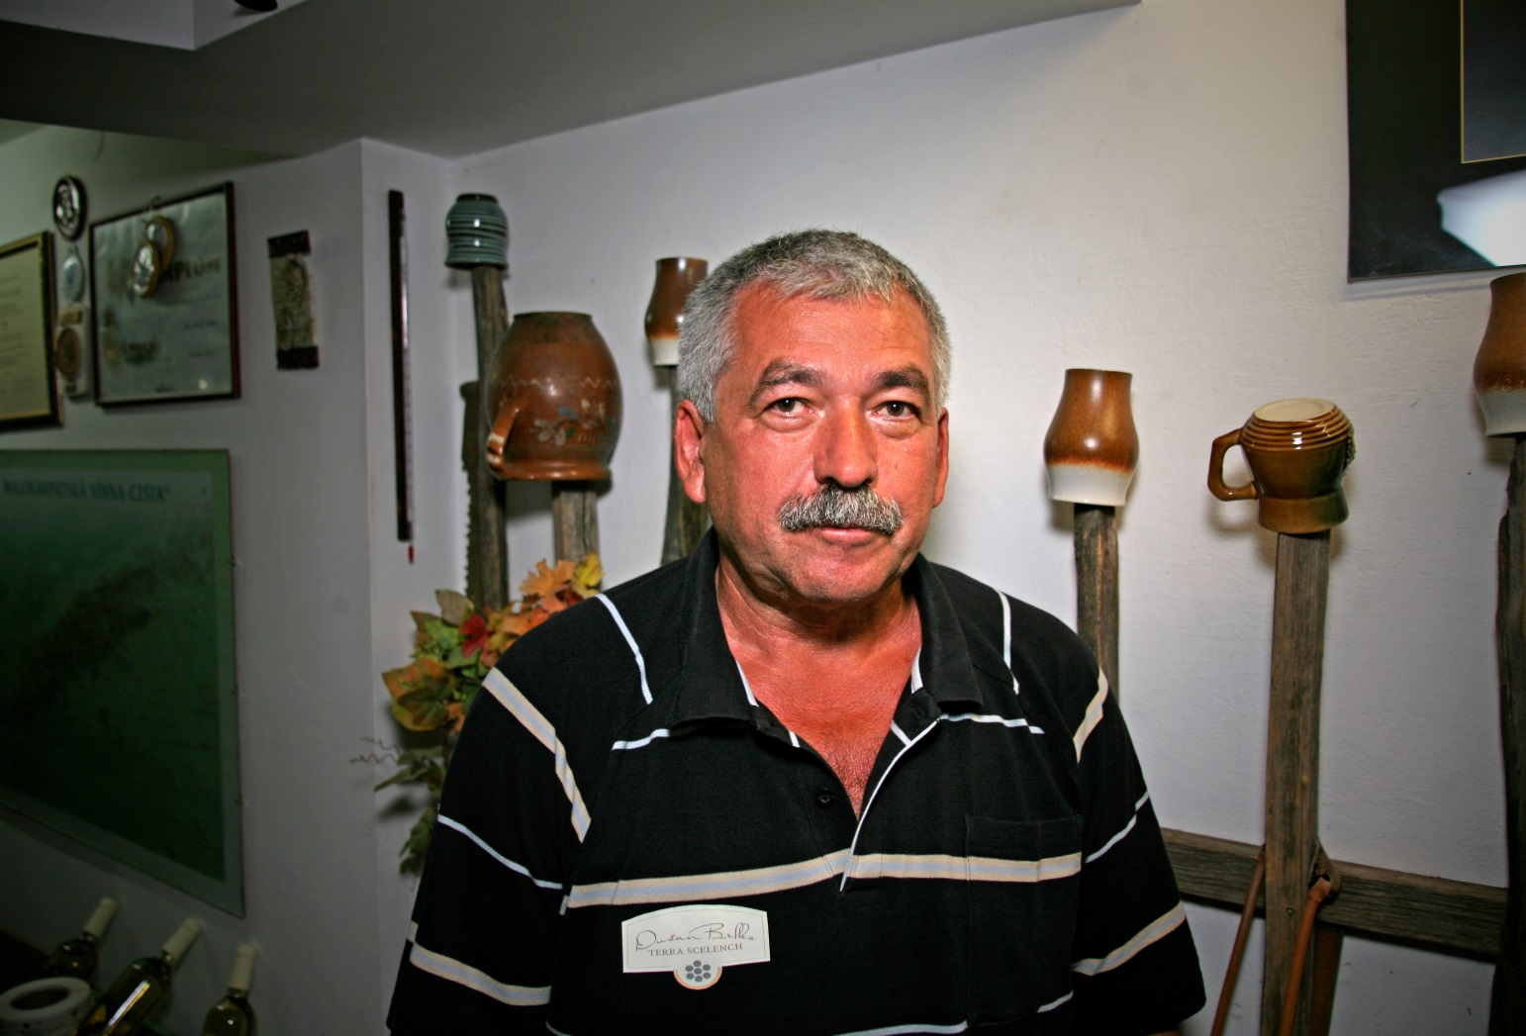
Vinné a nevinné produkty

Slide 4
Vinné a nevinné produkty

Slide 5
Vinné a nevinné produkty
Belkove malé vinárstvo - história
Už v päťdesiatich rokoch 20 storočia sa začína písať história malého rodinného vinárstva a vinohradníctva Dušana Belka.
Vtedy boli založené prvé vinohrady v rodine Belkovej a neskôr Filovej 200 až 1600 koreňov. V roku 2005 dochádza k obnove vinohradov, keď bol vysadený nový vinohrad v Zelenči, hon Pri Kríži.

Slide 6
Vinné a nevinné produkty
V súčasnosti vinárstvo obhospodaruje 3 ha vlastných novovysadených vinohradov v Zelenči hon "Pri kríži", pričom dominantnými odrodami sú:
Rulandské modré (Pinot noir),
Chardonnay,
Cabernet sauvignon,
Alibernet,
Rizling vlašský.

Slide 7
Vinné a nevinné produkty
Rodinná pivnica v Trnave – Modranke je vybavená modernou technológiou spracovania a výroby vína. Vinárstvo Dušana Belku (Belkove malé vinárstvo) sa pravidelne zúčastňuje vinárskych podujatí a výstav z ktorých si každoročne odnáša mnoho ocenení.

Slide 8
Vinné a nevinné produkty
Vína je možné zakúpiť priamo u vinára v Trnave-Modranke Javorová 30. Ochutnávky a degustácie vína prebiehajú aj v kultivovanom prostredí Vinohradníckeho domu v Zelenči.

Slide 9
Vinné a nevinné produkty
Nevínne produkty
Čokolády s plnkou vína Chardonnay
Čokolády s plnkou vína Chardonnay
Zákusky s hoznonom
Zákusky s vínnym želé

Slide 10
Vinné a nevinné produkty
Program ďaľšieho rozvoja v nevínnej oblasti
Výroba vínnych čokolád u slovenského výrobcu
Výroba vínnych žele pre účely cukrárenských výrobkov
Výroba hroznovej šťavy
Príprava výroby hroznového oleja

Slide 11
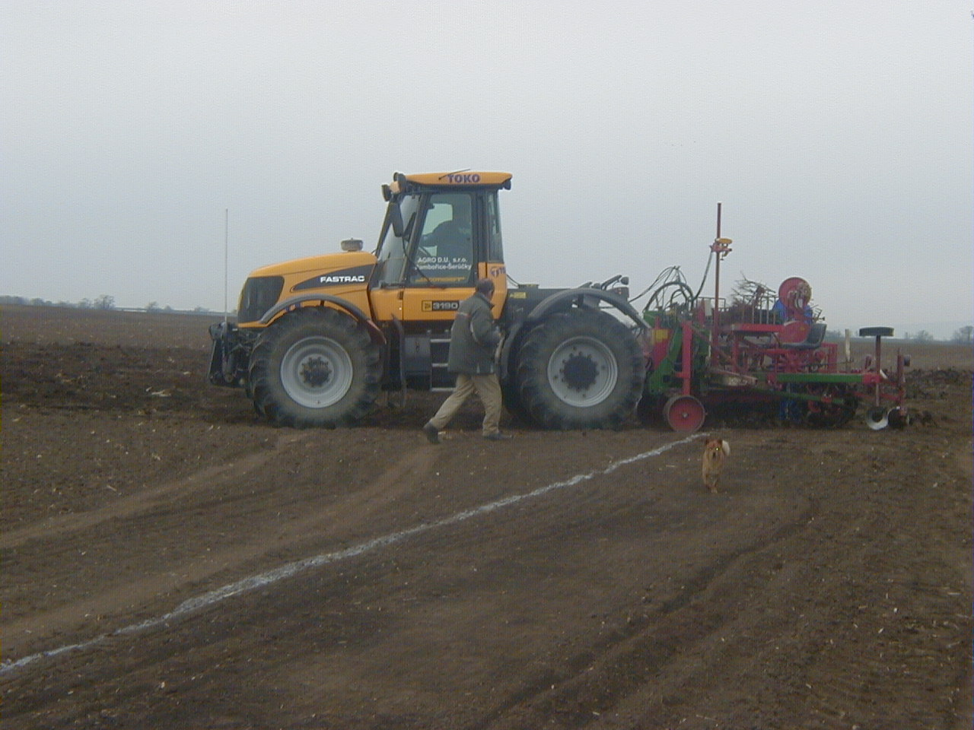
Vinné a nevinné produkty
Výsadba vinohradov 2005

Slide 12
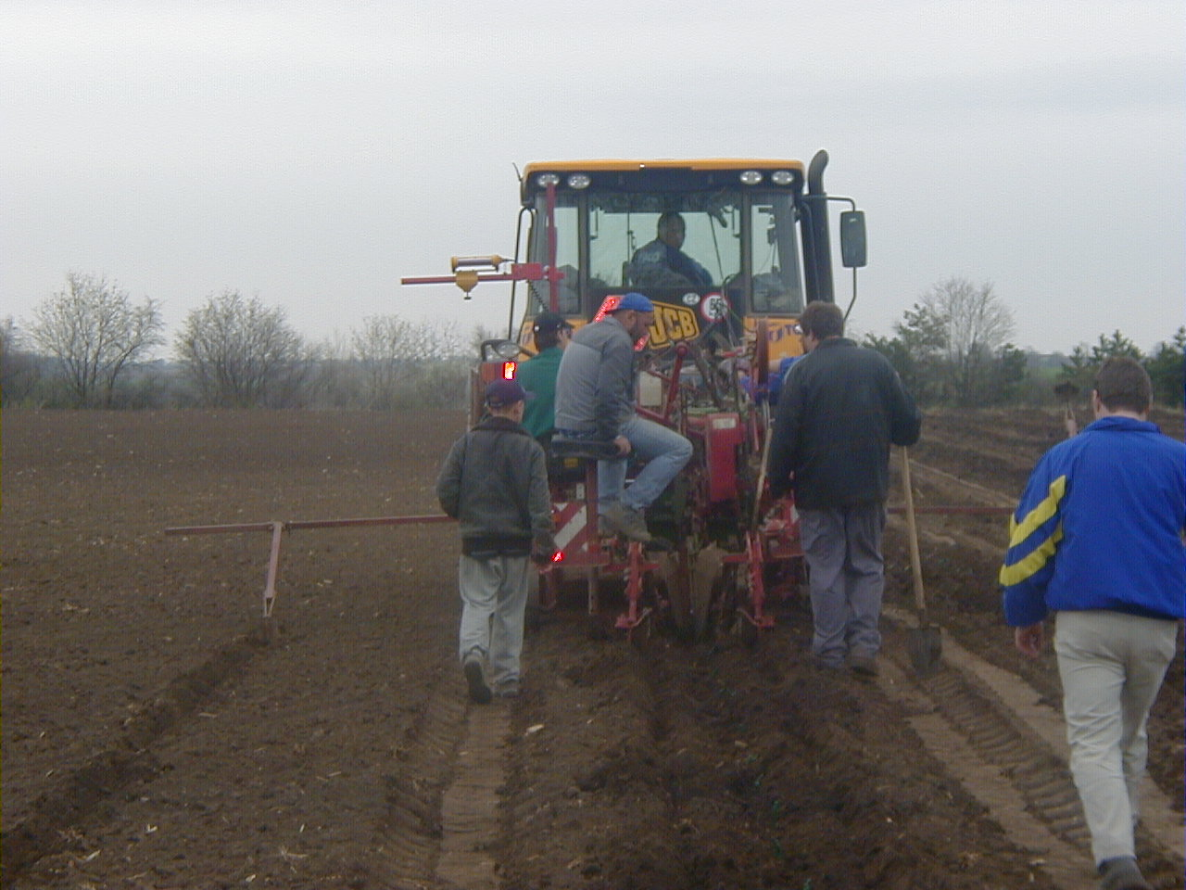
Vinné a nevinné produkty
Výsadba vinohradov 2005

Slide 13
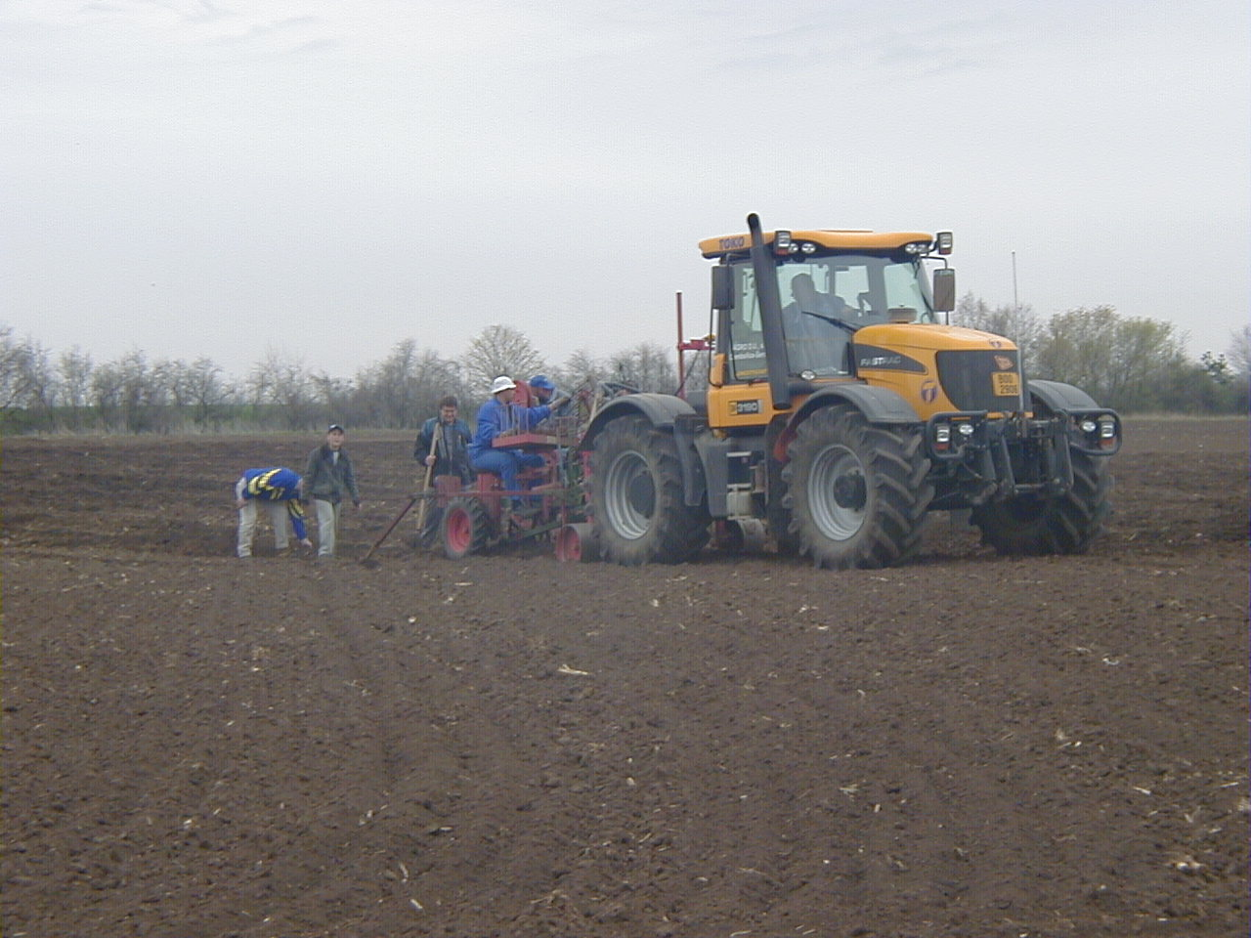
Vinné a nevinné produkty
Výsadba vinohradov 2005

Slide 14
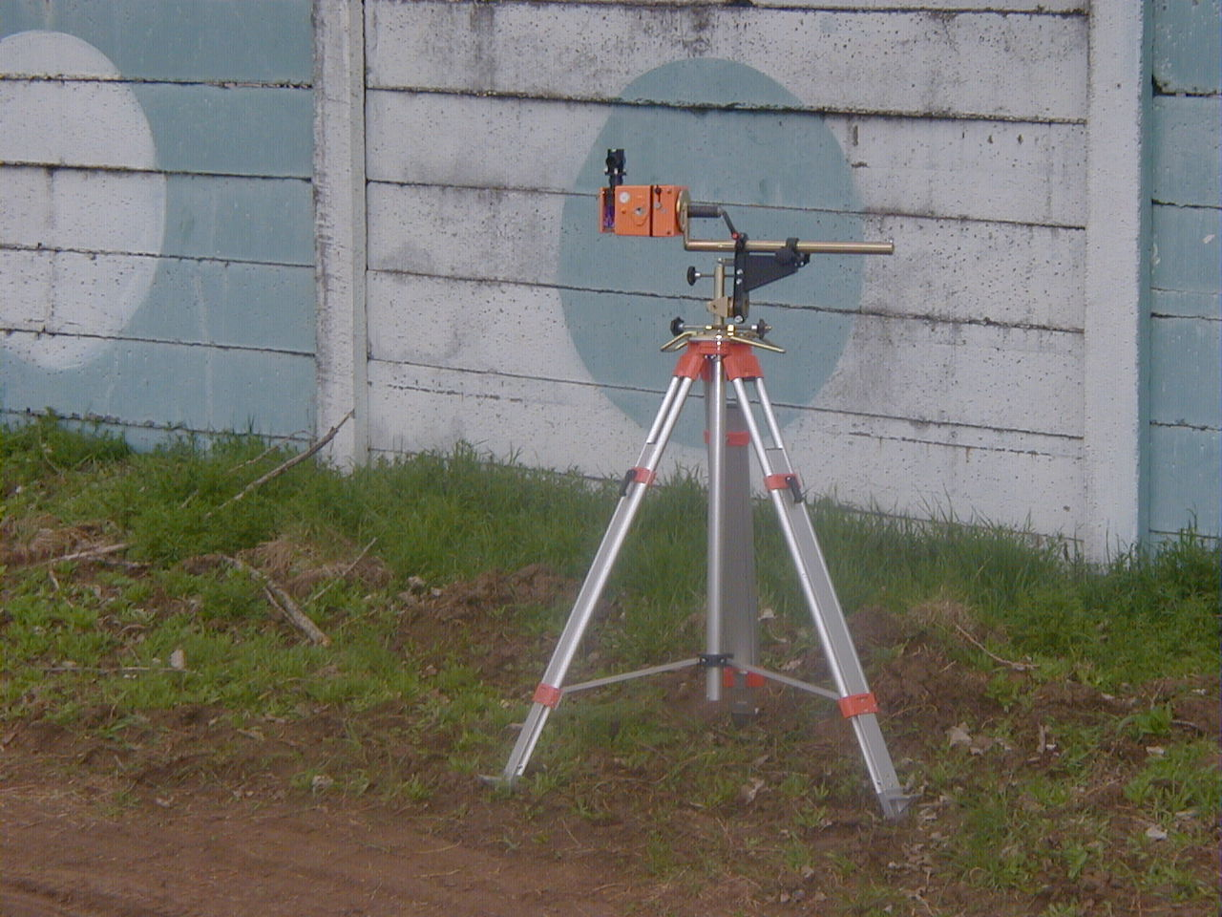
Vinné a nevinné produkty
Výsadba vinohradov 2005

Slide 15
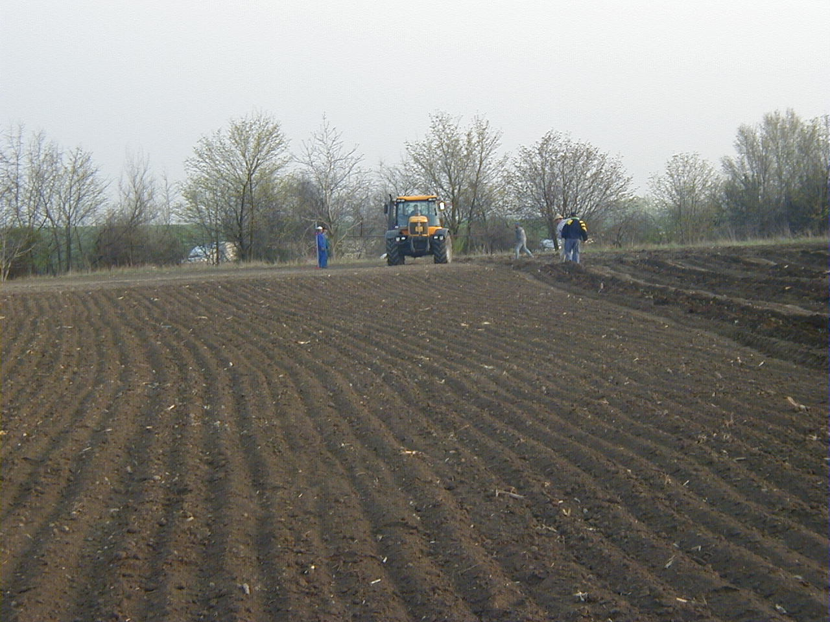
Vinné a nevinné produkty
Výsadba vinohradov 2005

Slide 16
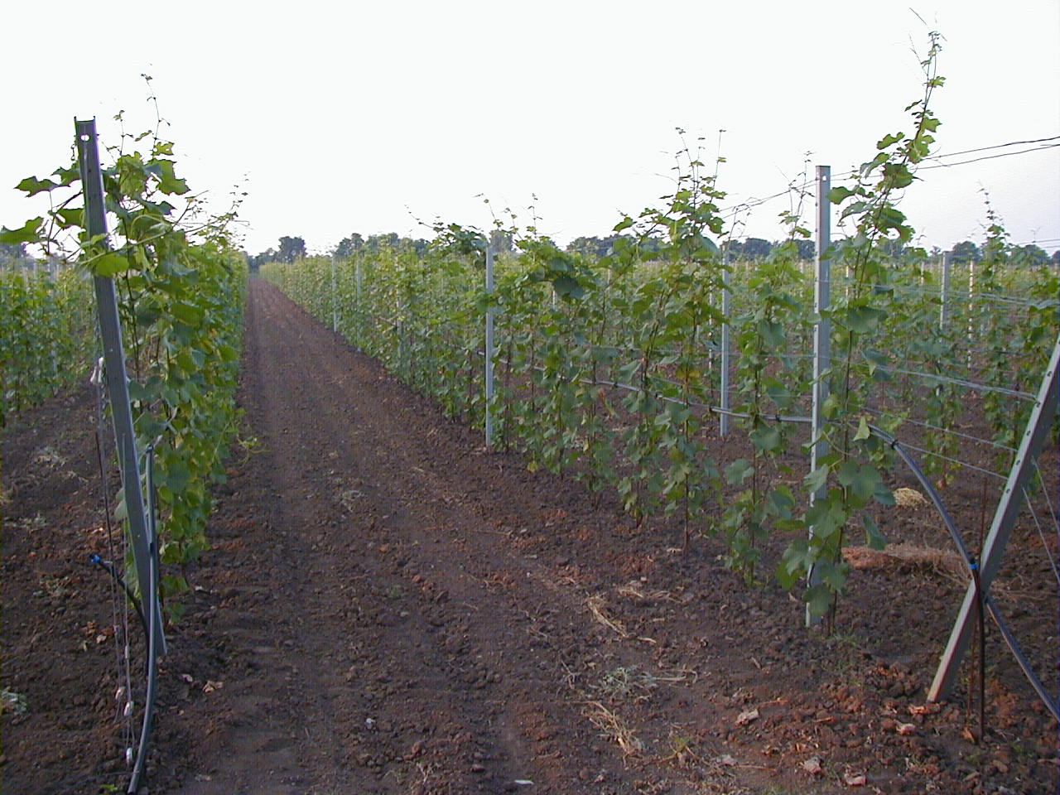
Vinné a nevinné produkty
Naše vinohrady 2006

Slide 17
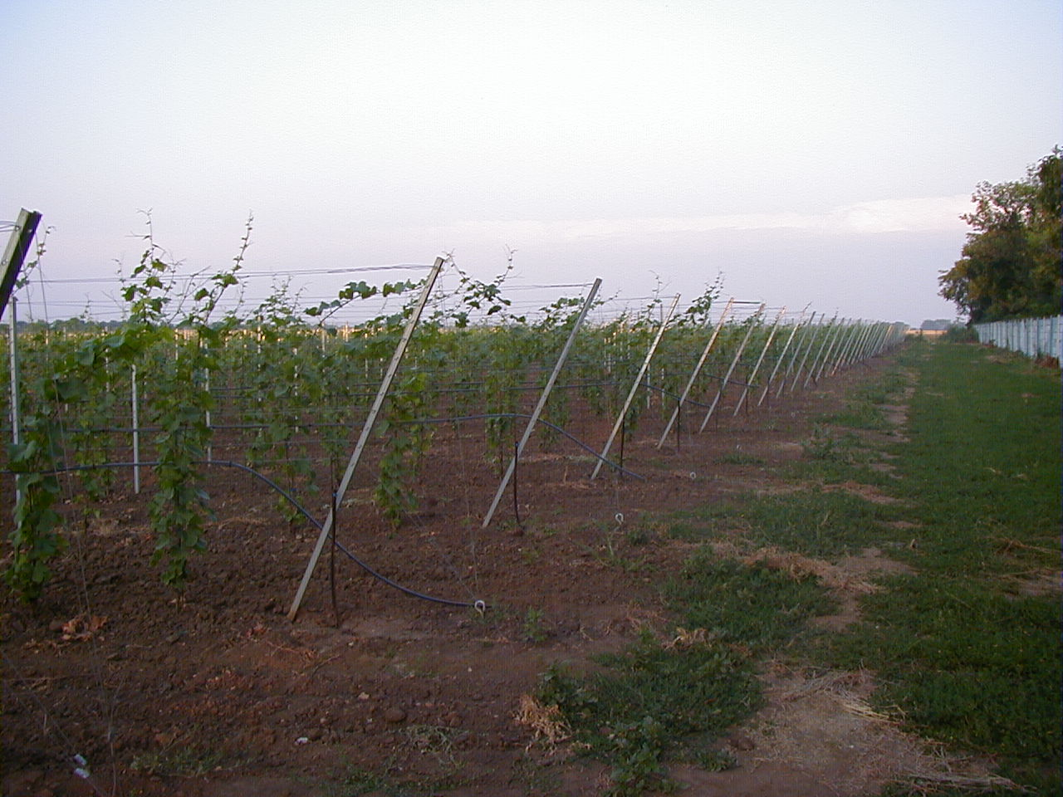
Vinné a nevinné produkty
Naše vinohrady 2006

Slide 18
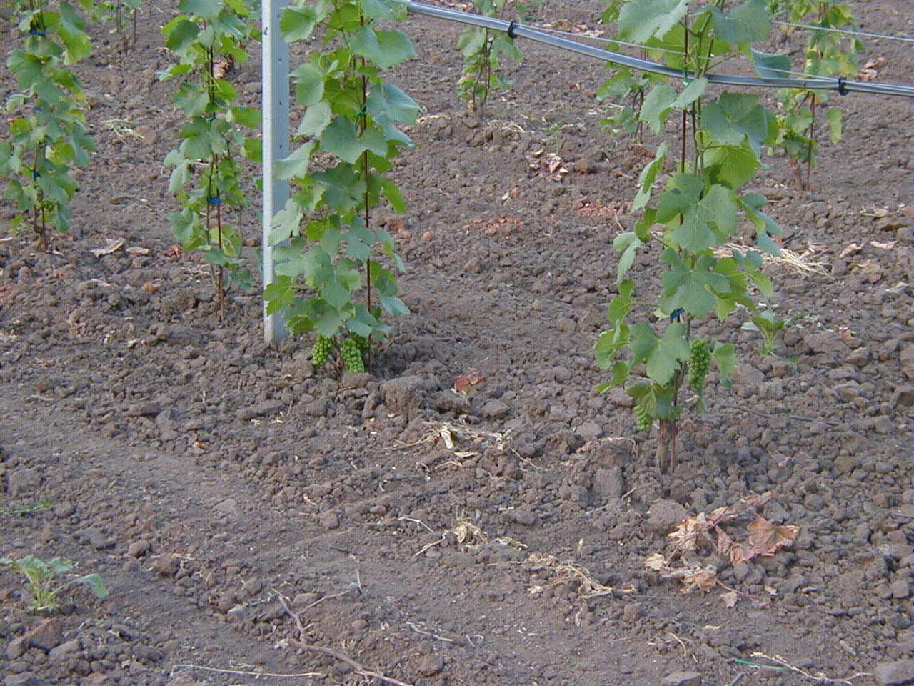
Vinné a nevinné produkty
Naše vinohrady 2006

Slide 19
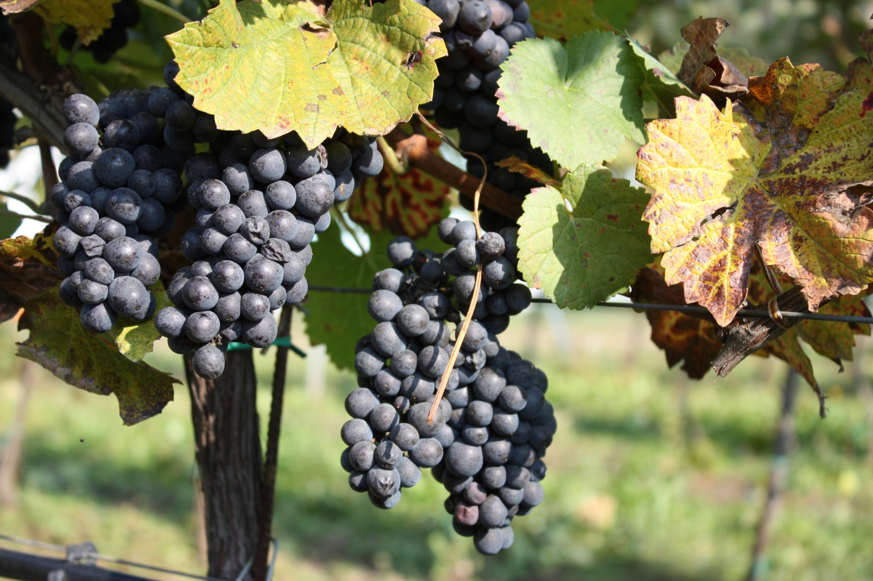
Vinné a nevinné produkty

Slide 20
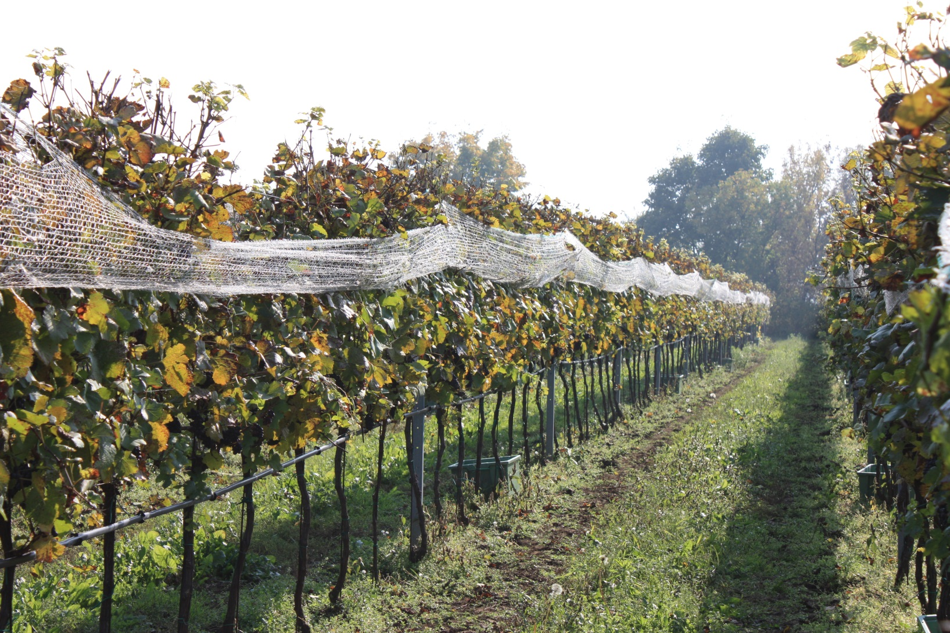
Vinné a nevinné produkty

Slide 21
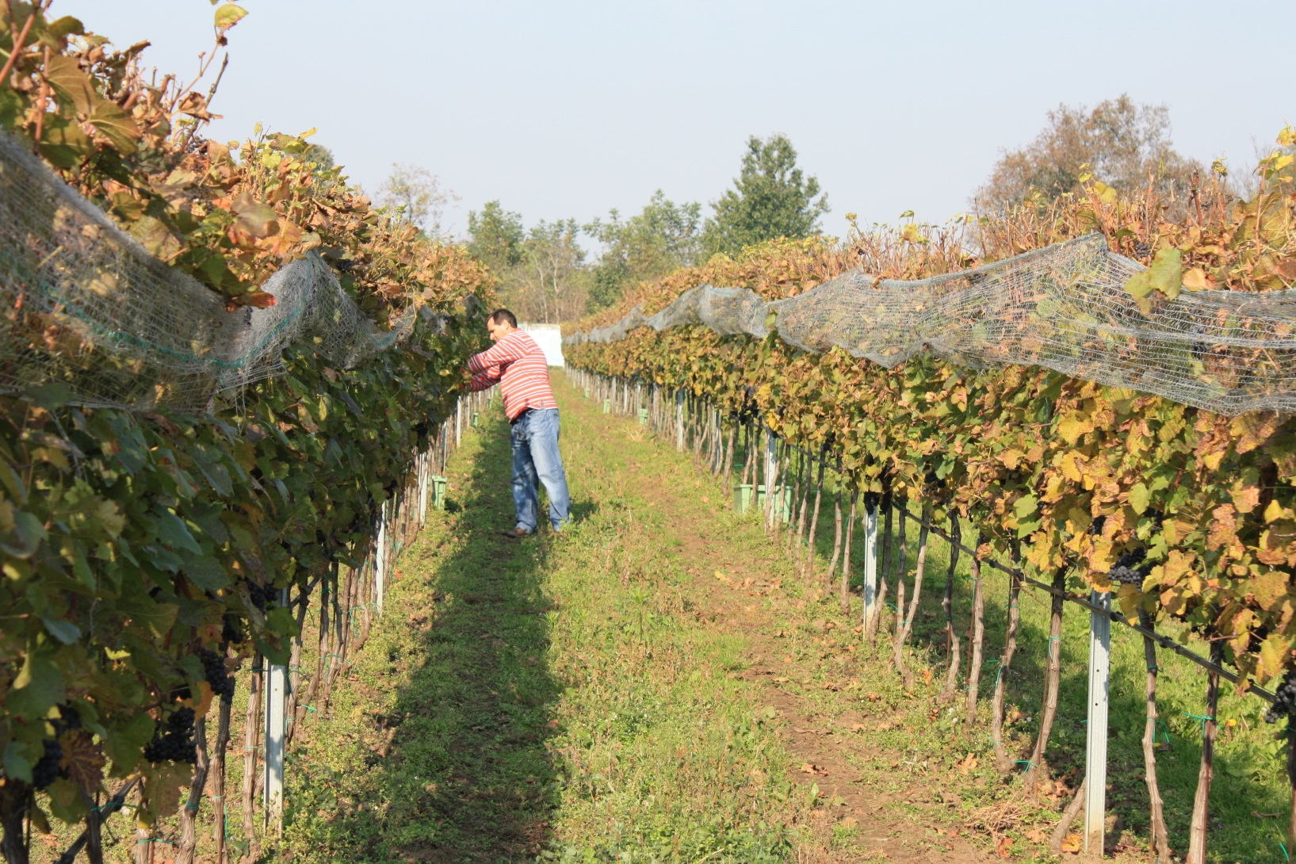
Vinné a nevinné produkty

Slide 22
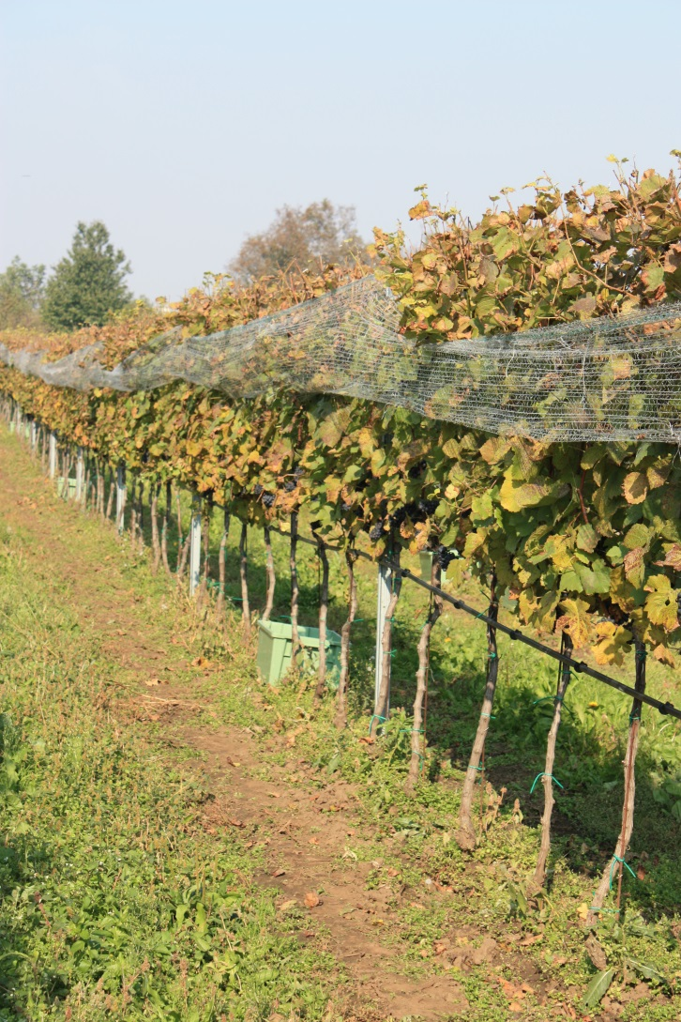
Vinné a nevinné produkty

Slide 23
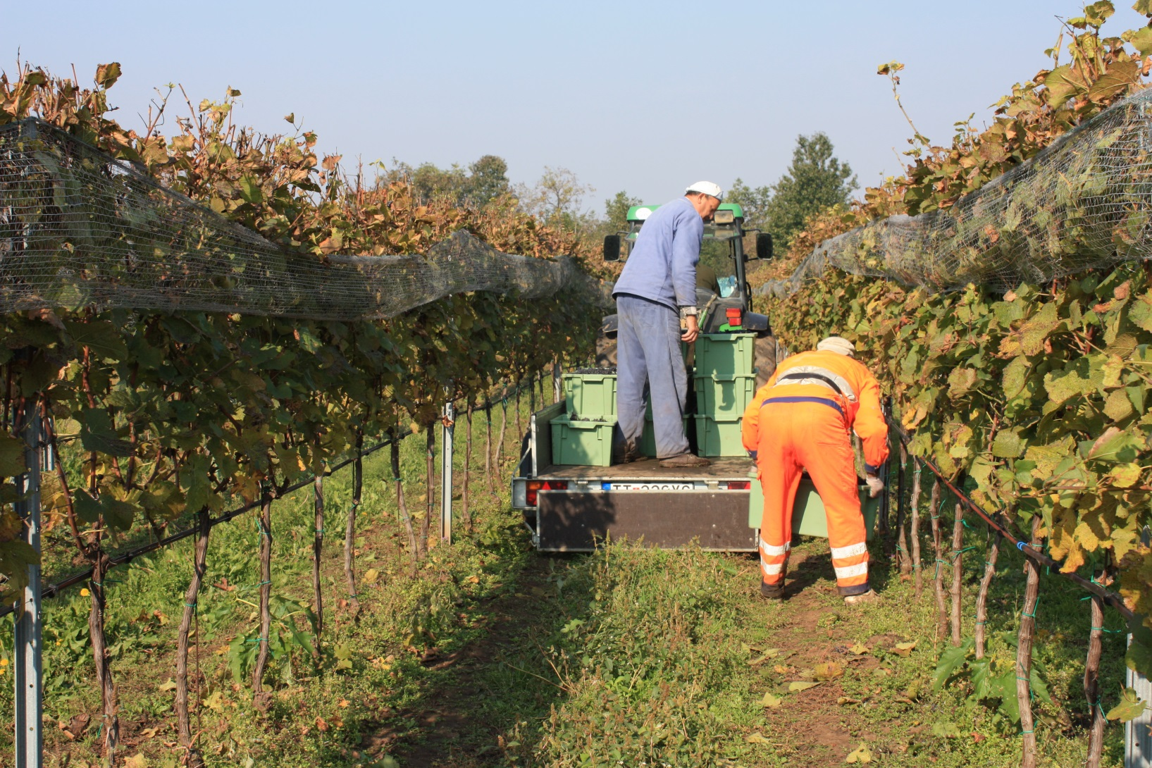
Vinné a nevinné produkty

Slide 24
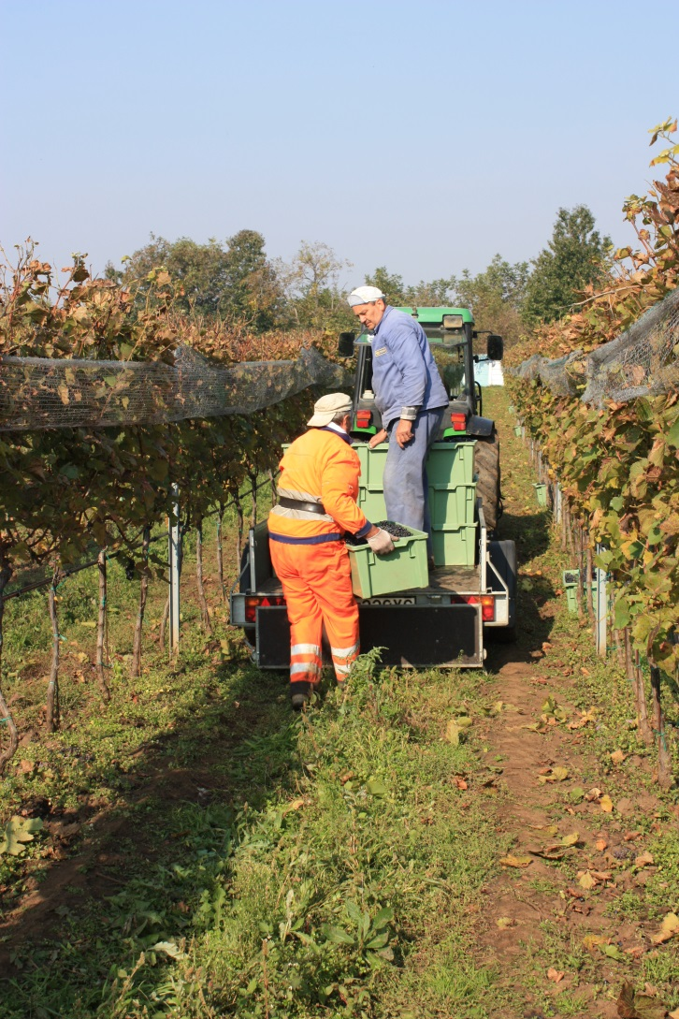
Vinné a nevinné produkty

Slide 25
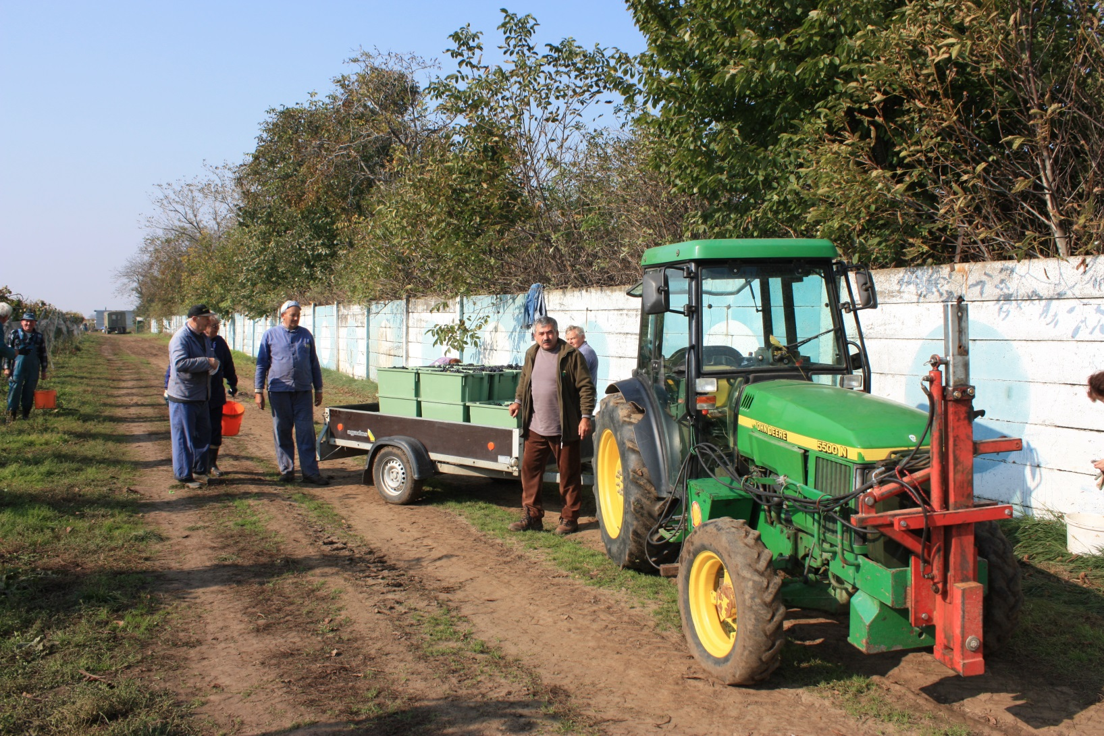
Vinné a nevinné produkty

Slide 26
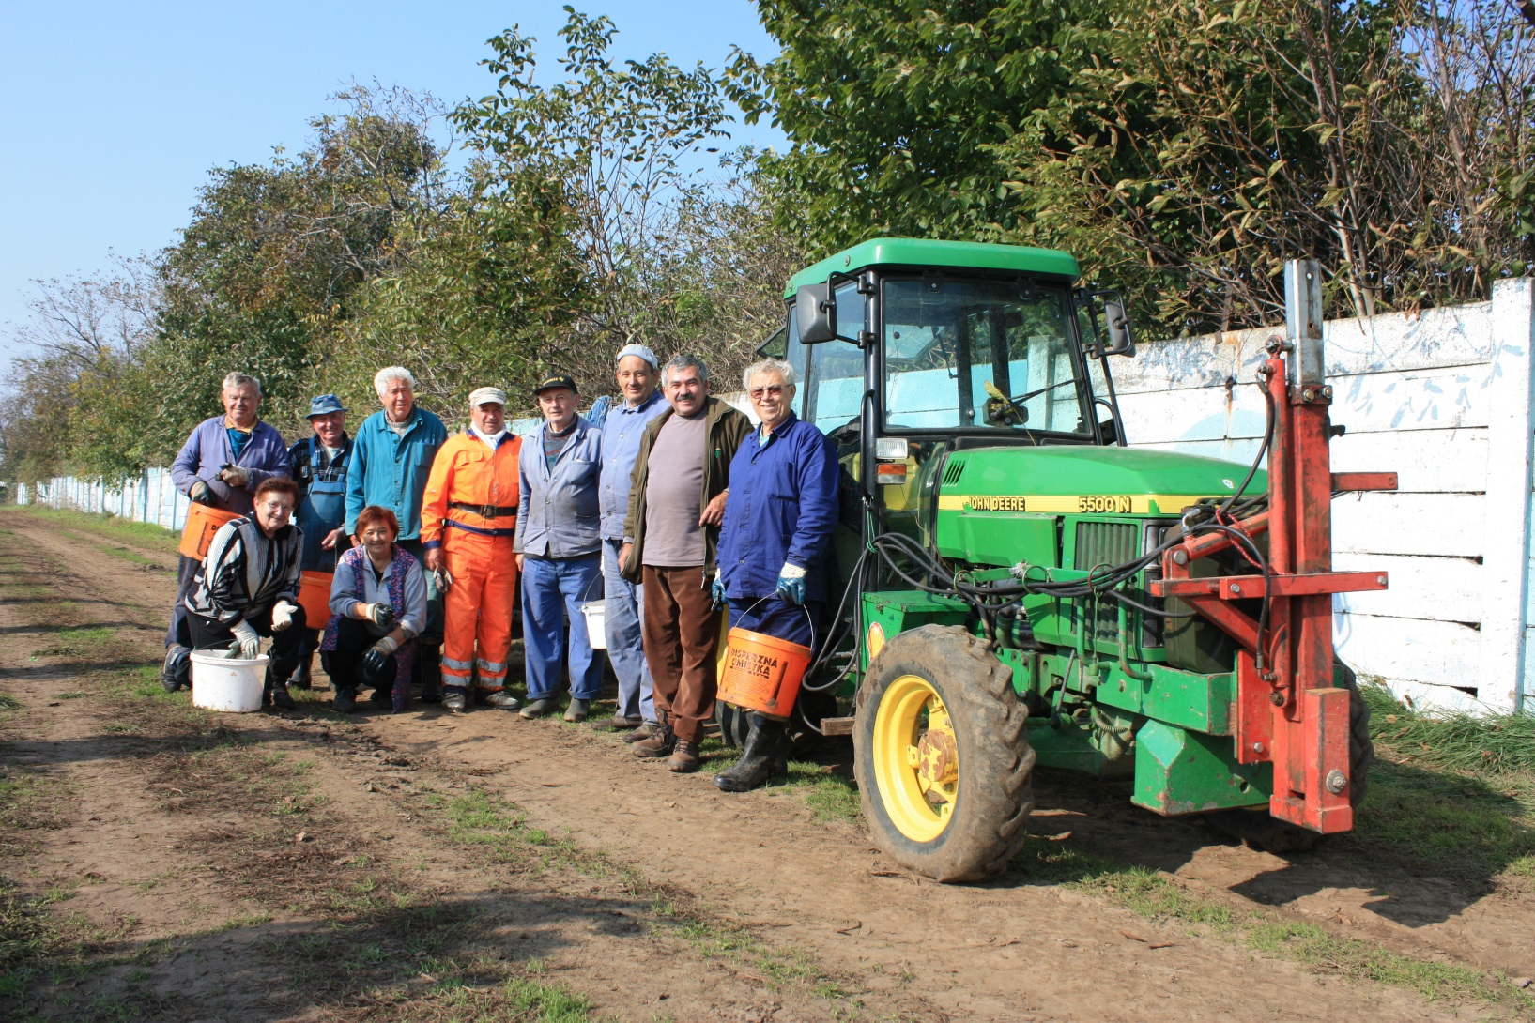
Vinné a nevinné produkty

Slide 27
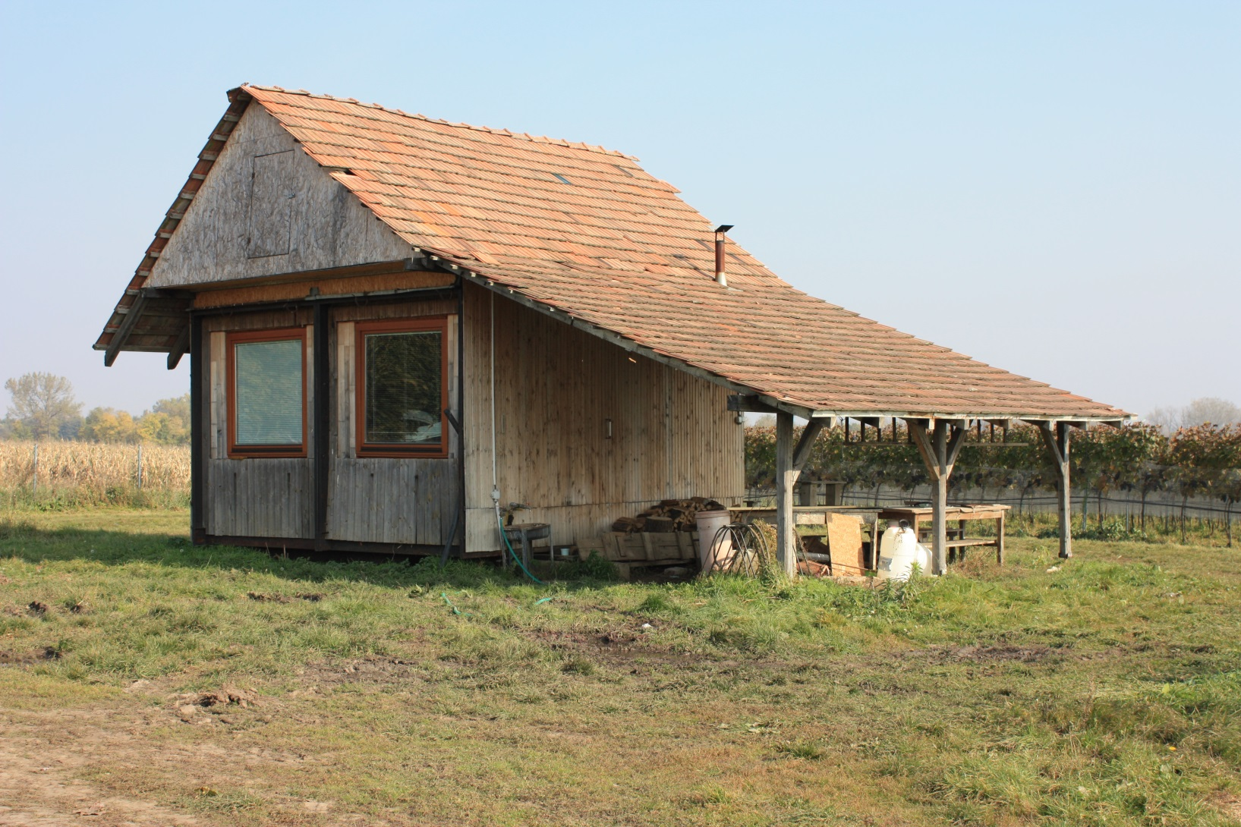
Vinné a nevinné produkty

Slide 28
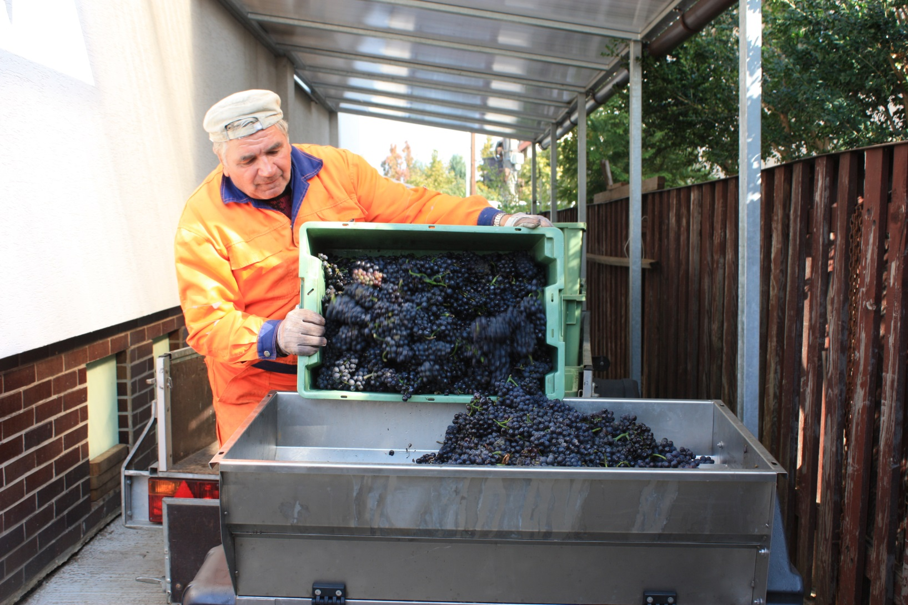
Vinné a nevinné produkty

Slide 29
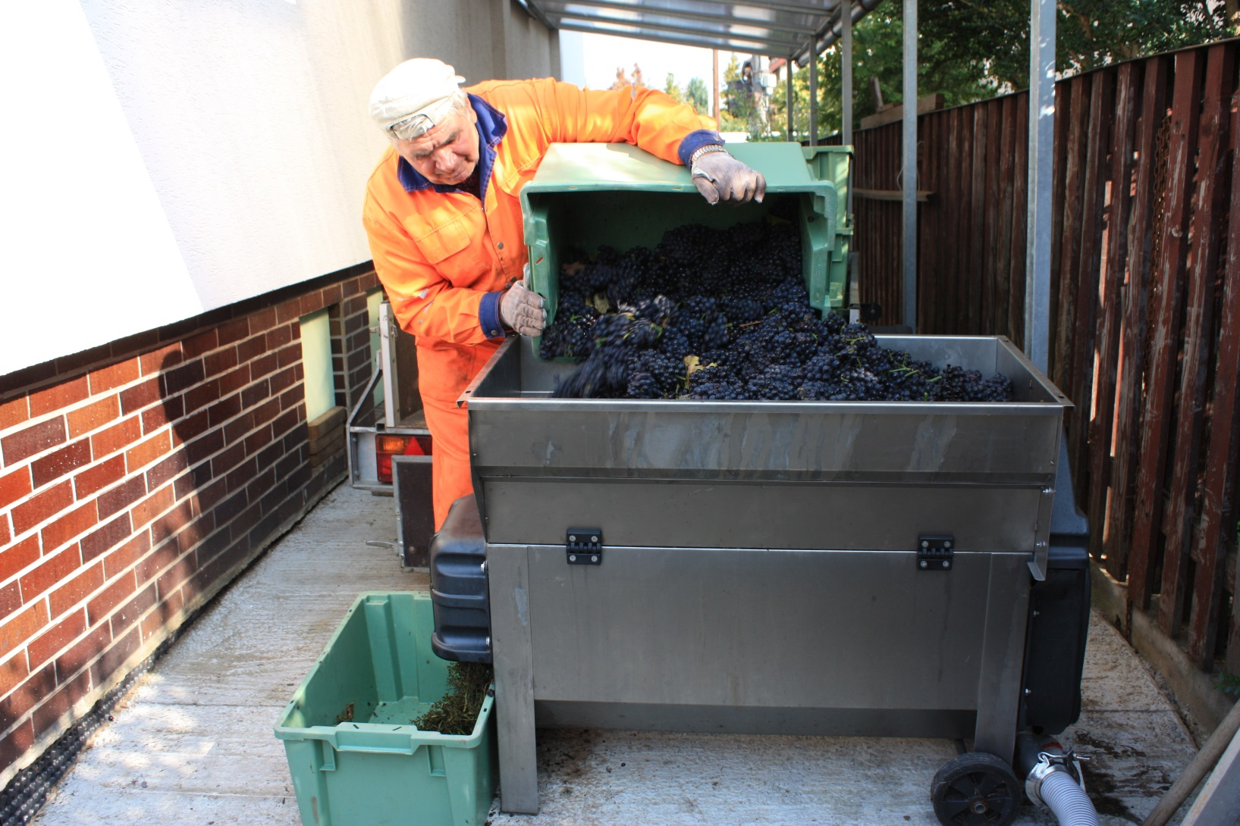
Vinné a nevinné produkty

Slide 30
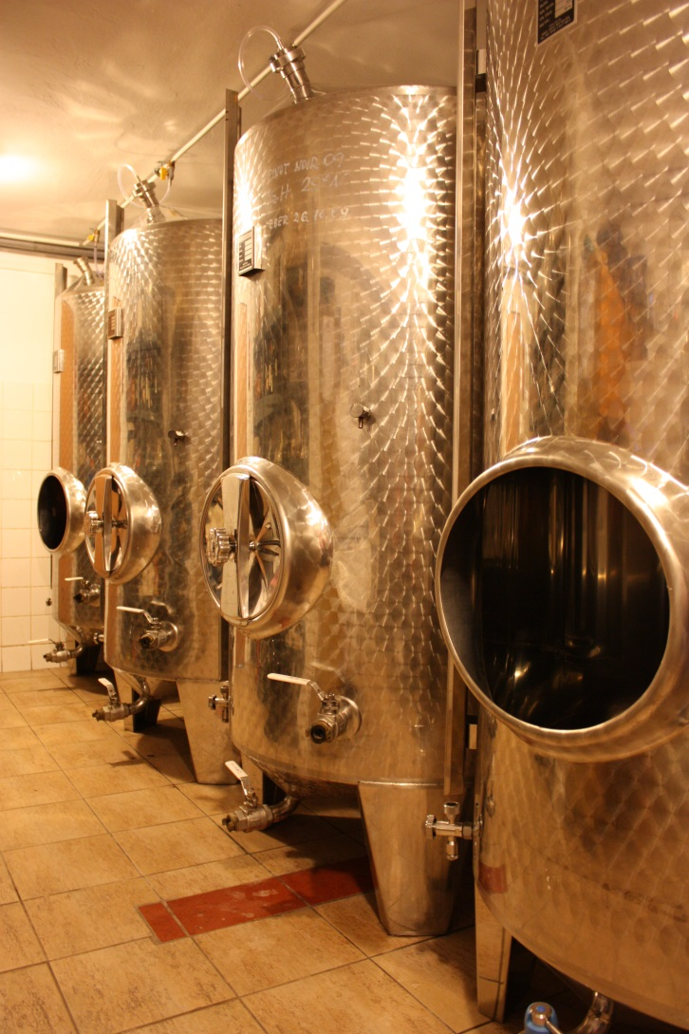
Vinné a nevinné produkty

Slide 31
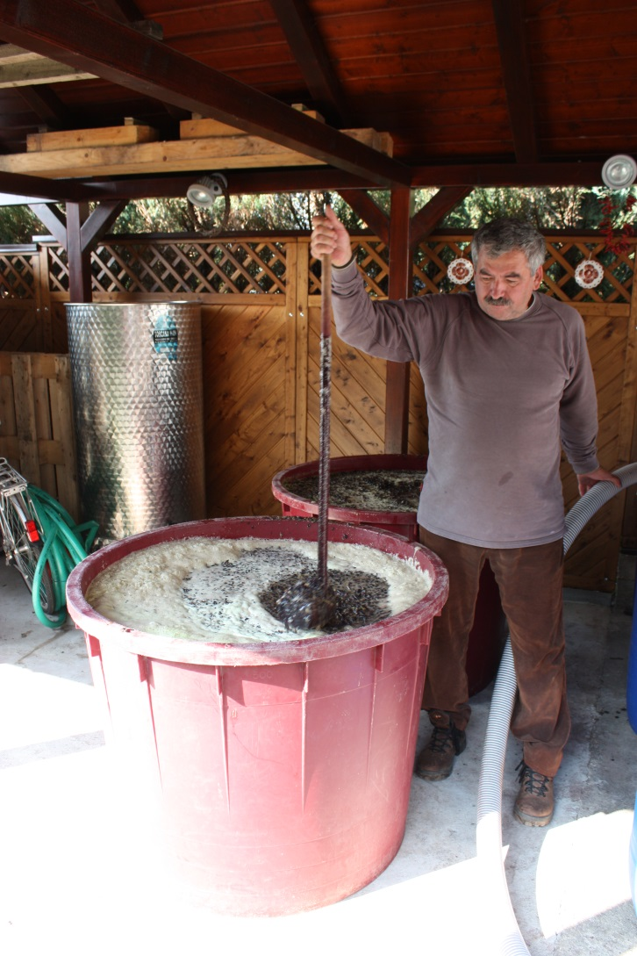
Vinné a nevinné produkty

Slide 32
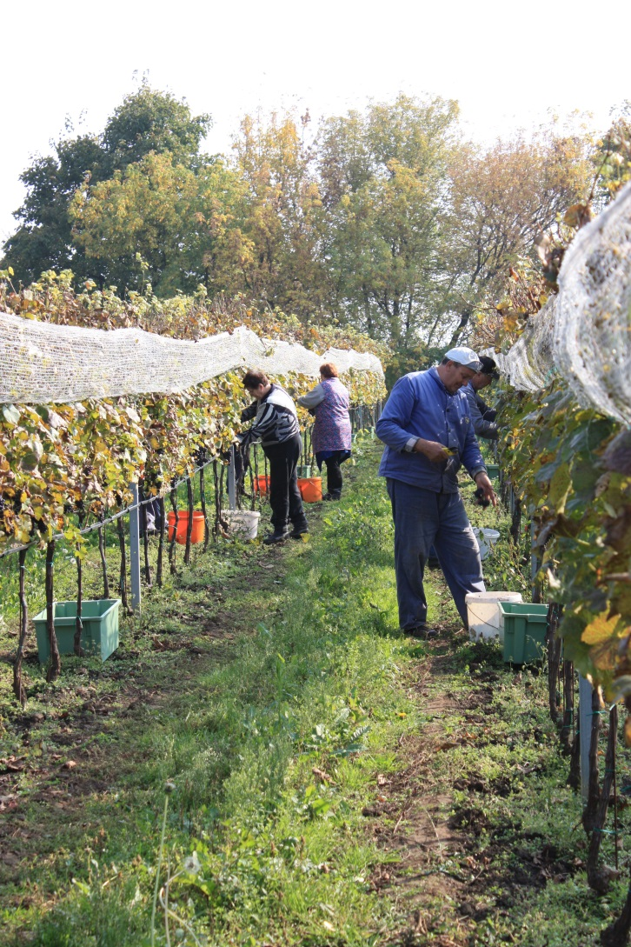
Vinné a nevinné produkty

Slide 33
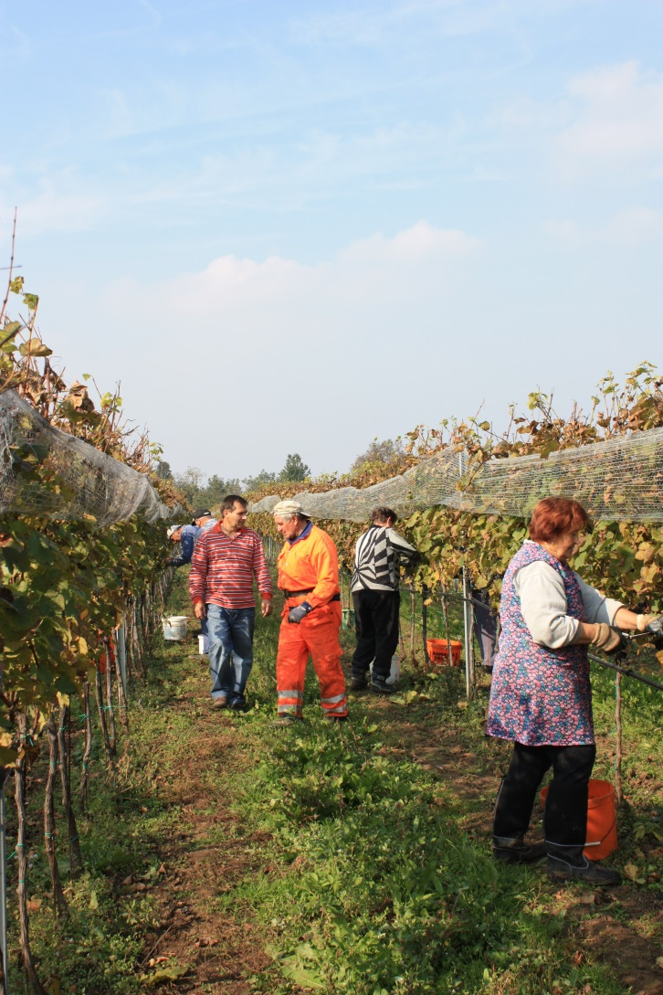
Vinné a nevinné produkty

Slide 34
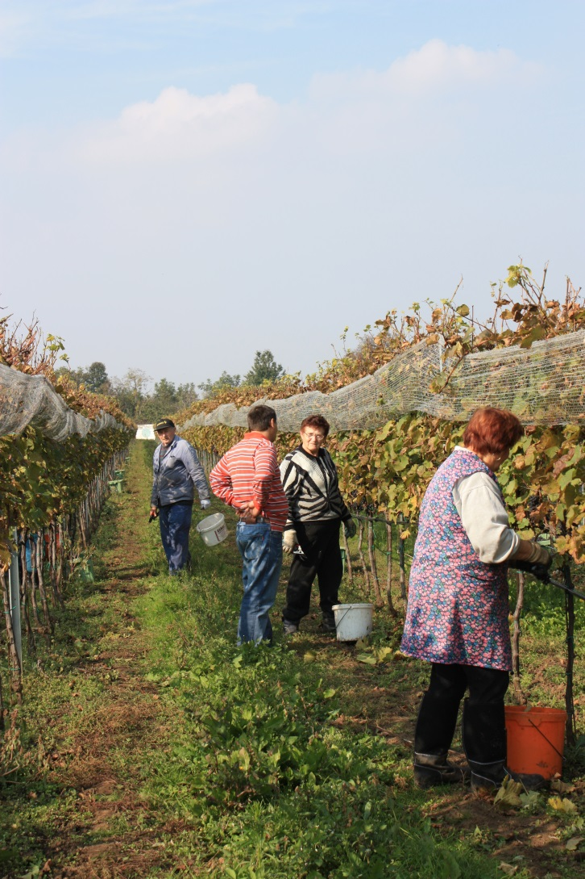
Vinné a nevinné produkty

Slide 35
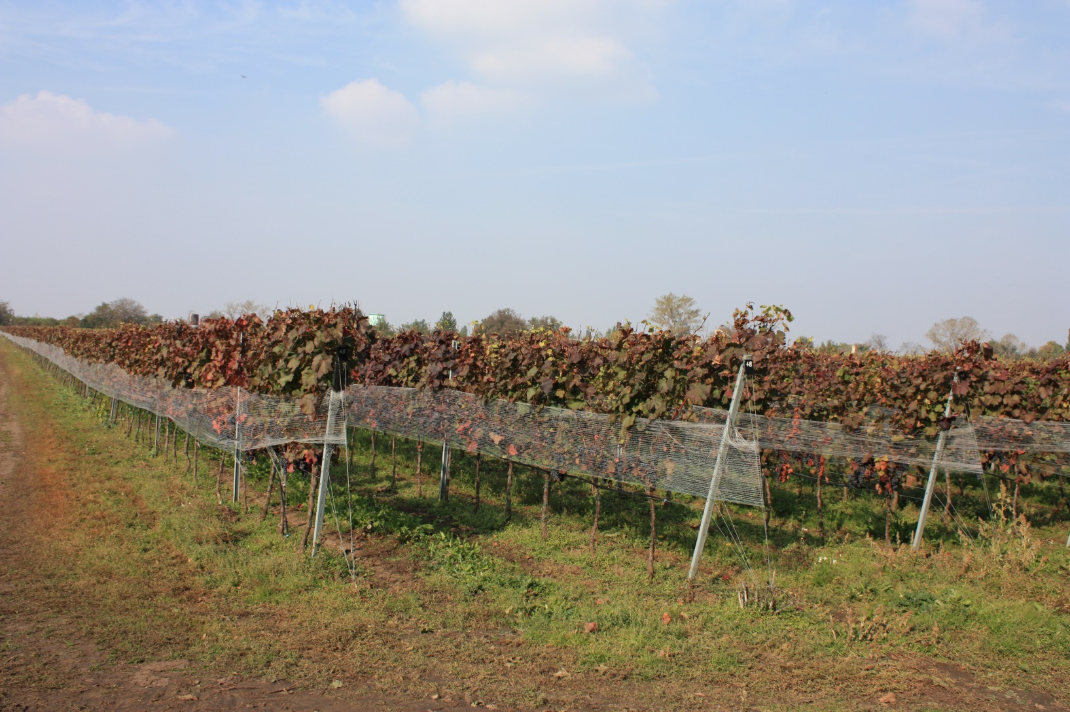
Vinné a nevinné produkty

Slide 36
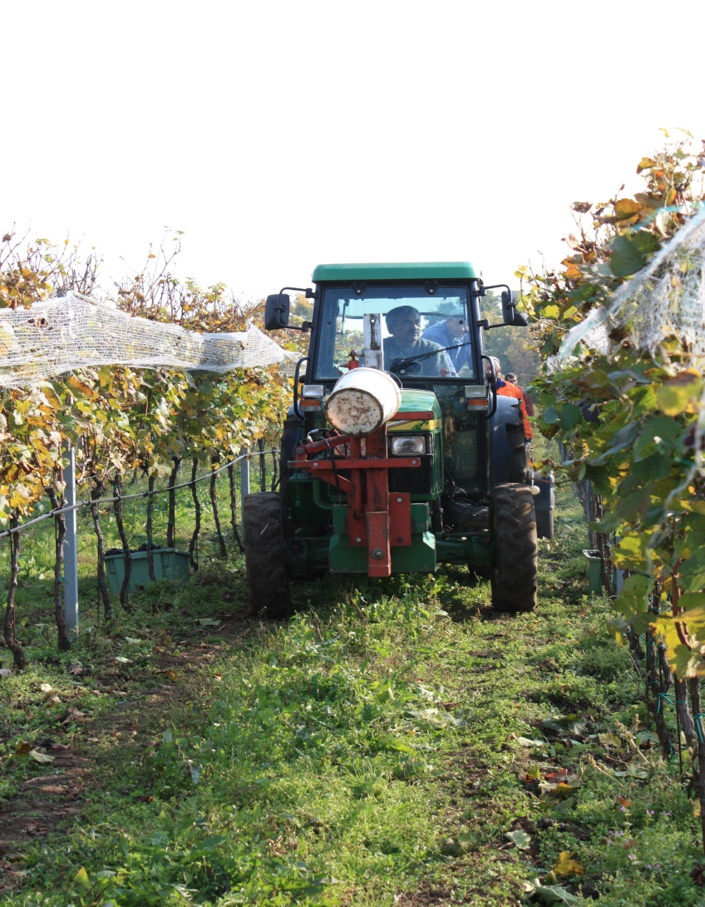
Vinné a nevinné produkty

Slide 37
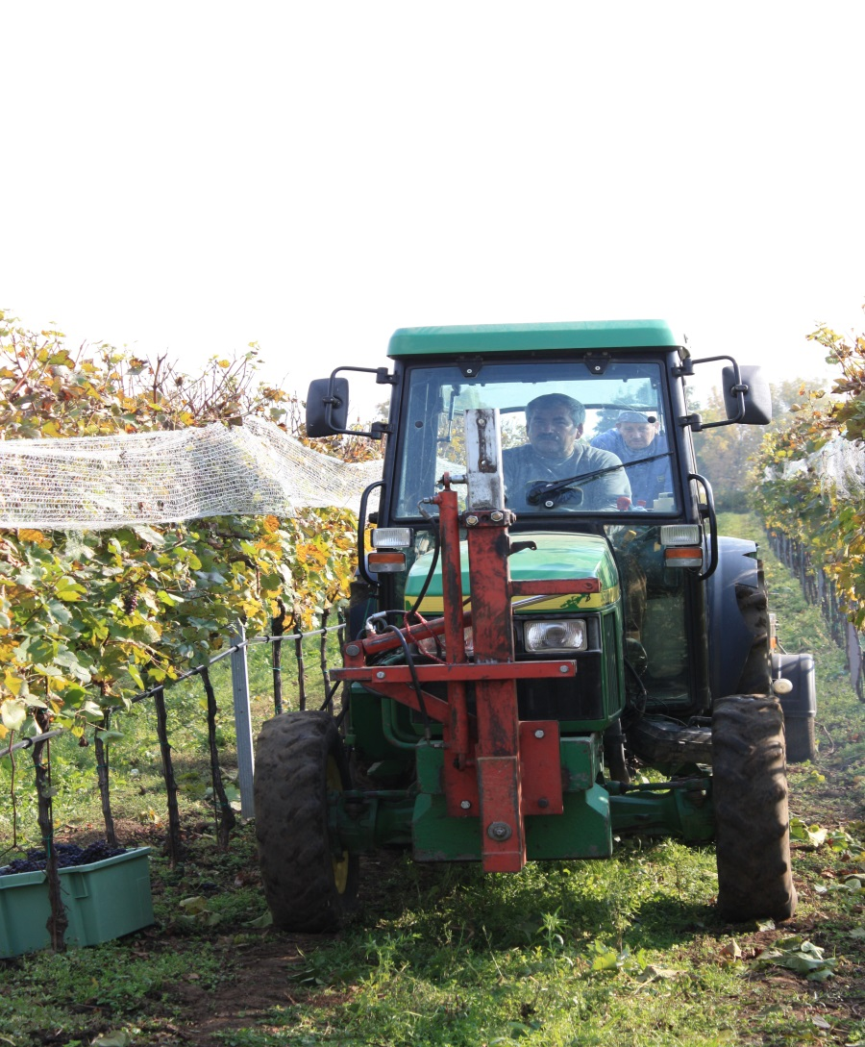
Vinné a nevinné produkty
Vinné a nevinné produkty

Slide 38
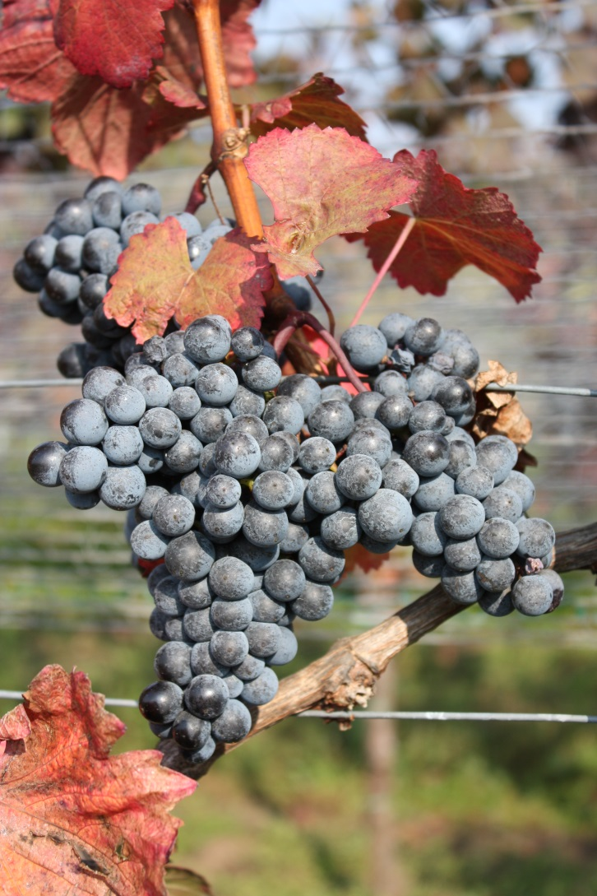
Vinné a nevinné produkty
Vinné a nevinné produkty

Slide 39
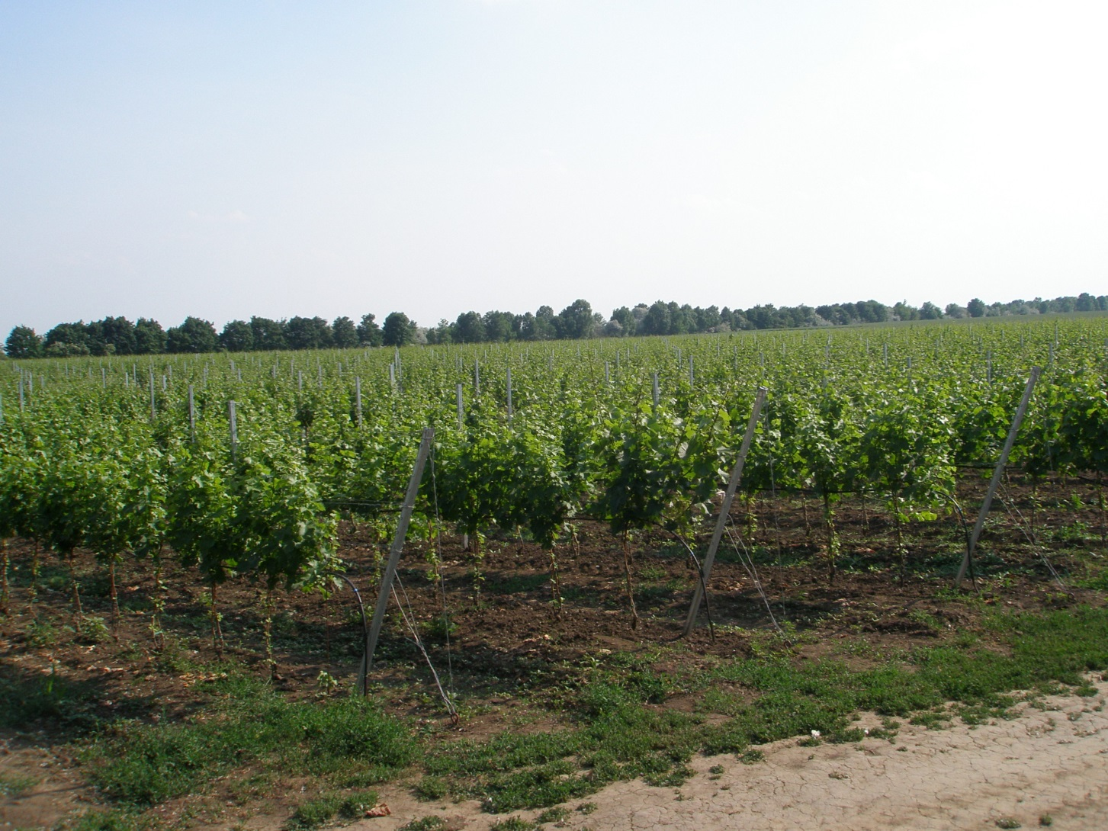
Vinné a nevinné produkty

Slide 40
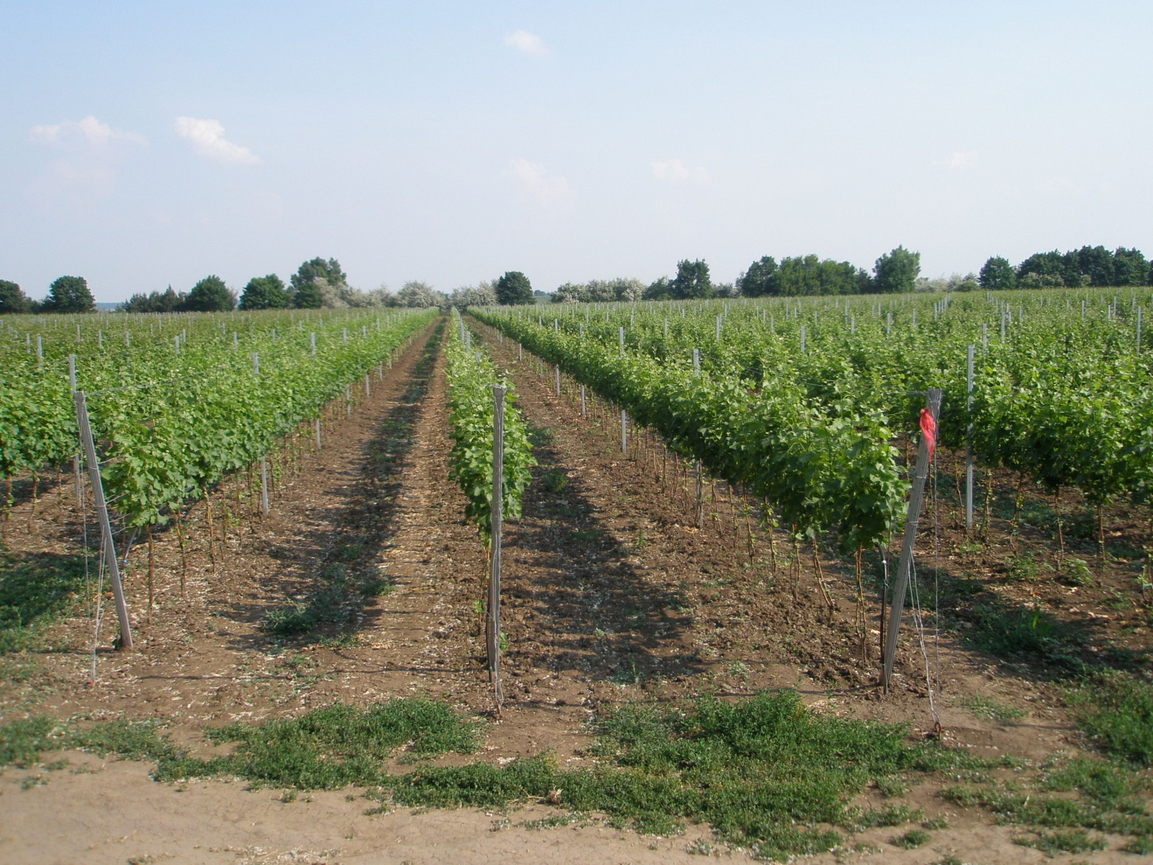
Vinné a nevinné produkty

Slide 41
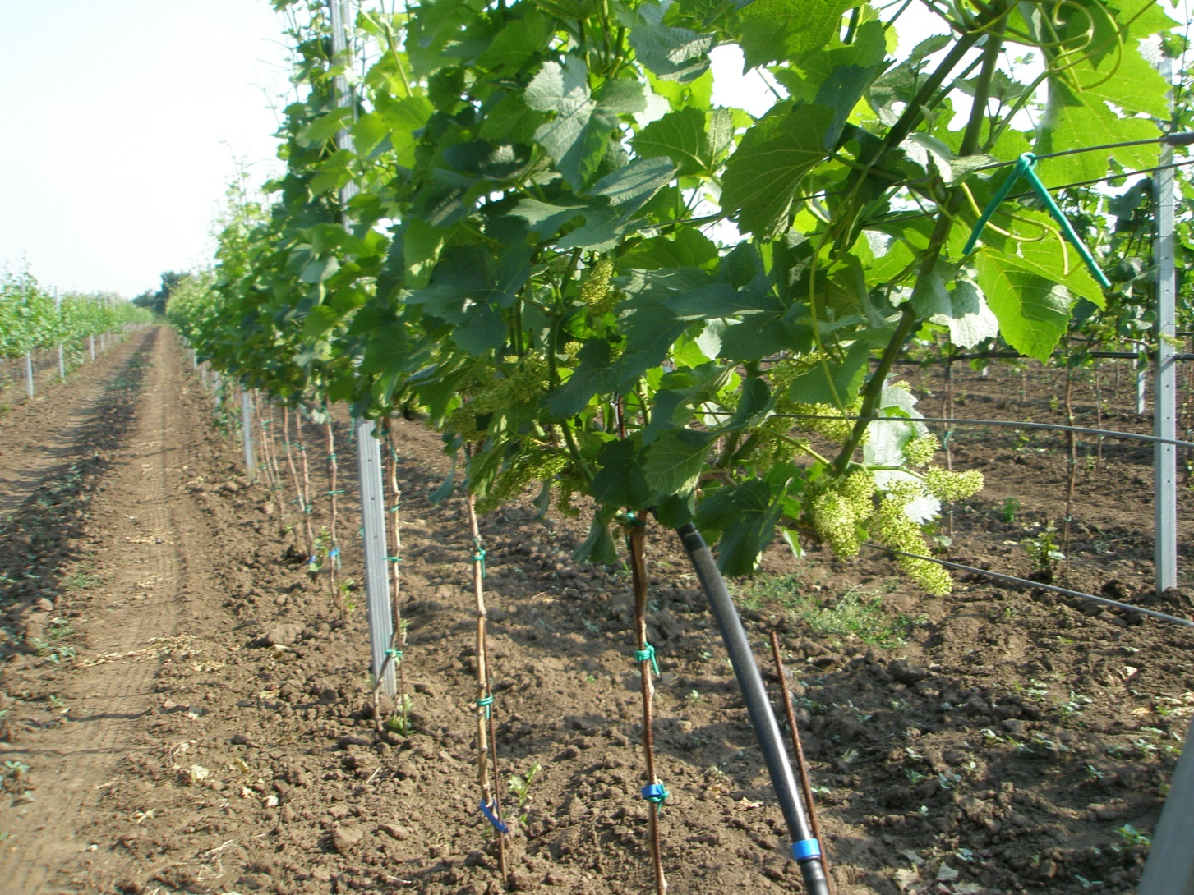
Vinné a nevinné produkty

Slide 42
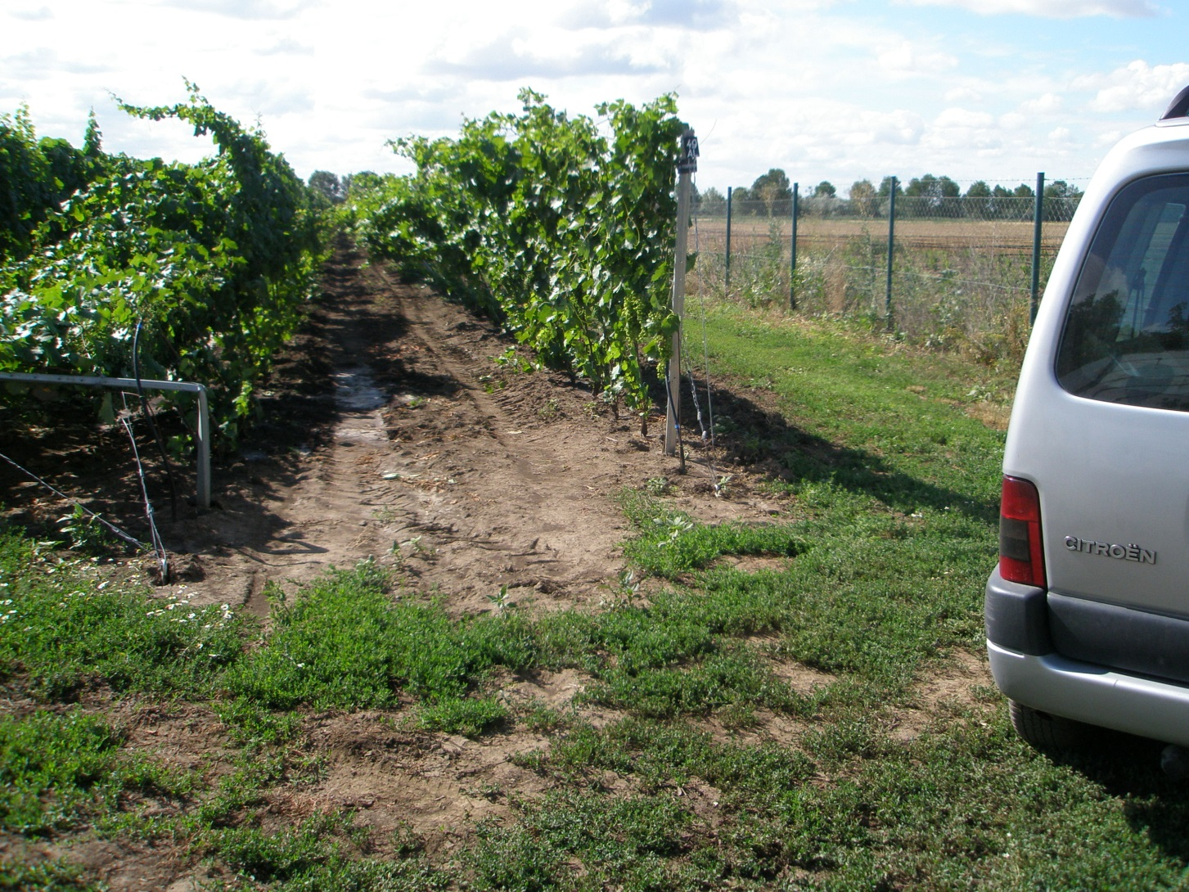
Vinné a nevinné produkty

Slide 43
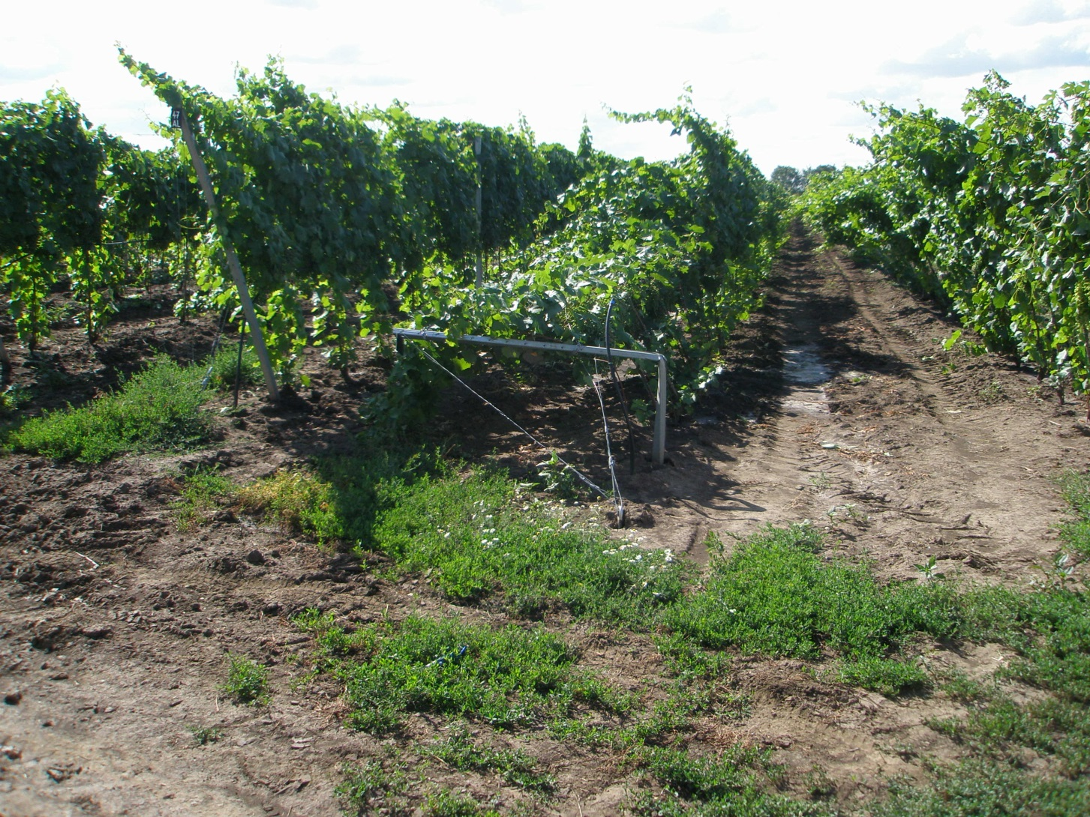
Vinné a nevinné produkty

Slide 44
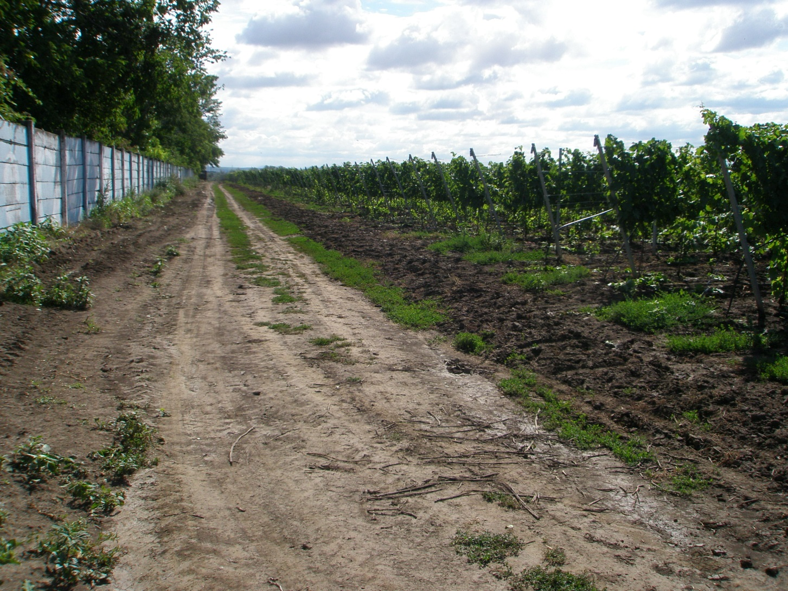
Vinné a nevinné produkty

Slide 45
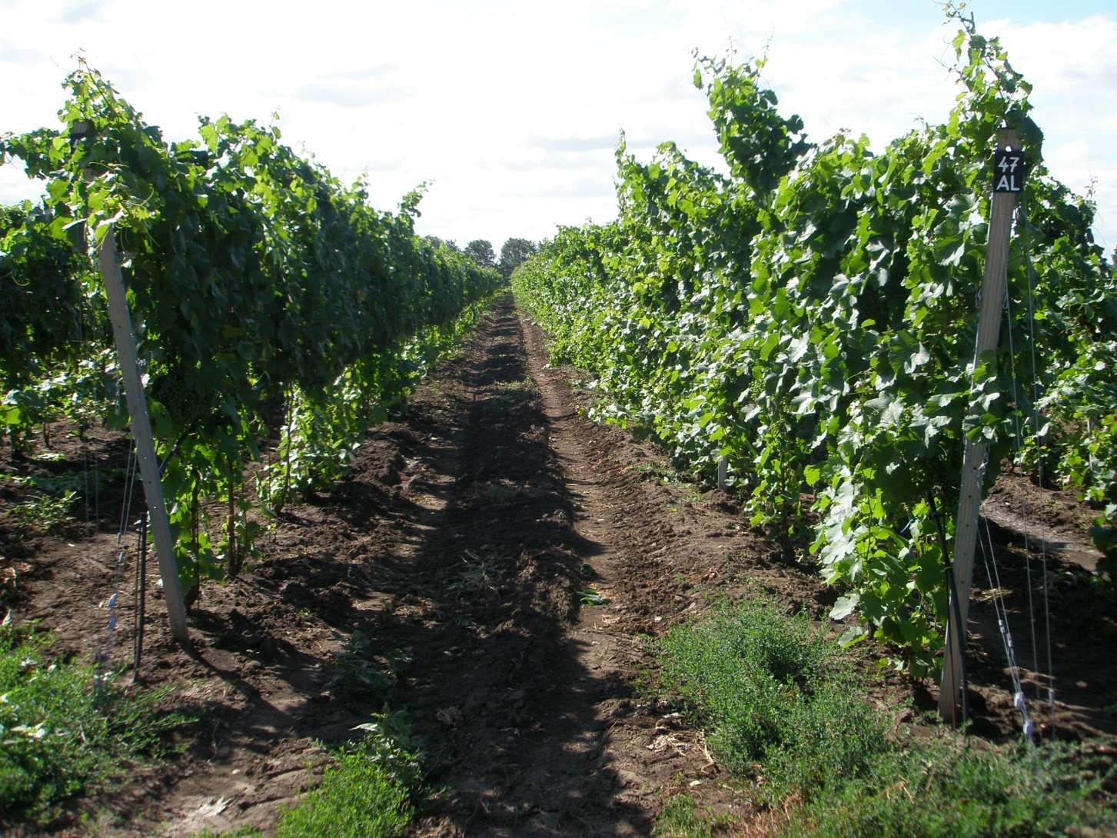
Vinné a nevinné produkty

Slide 46
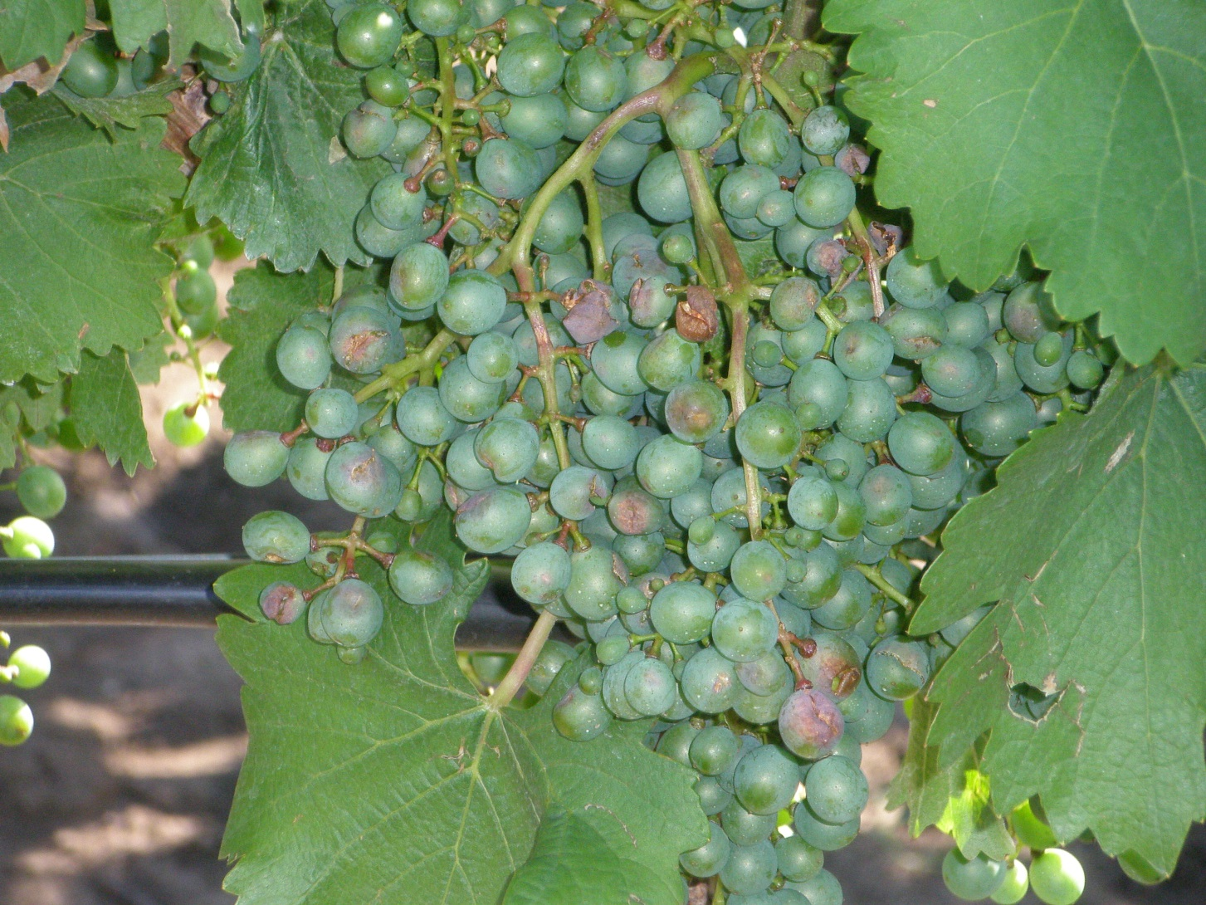
Vinné a nevinné produkty

Slide 47
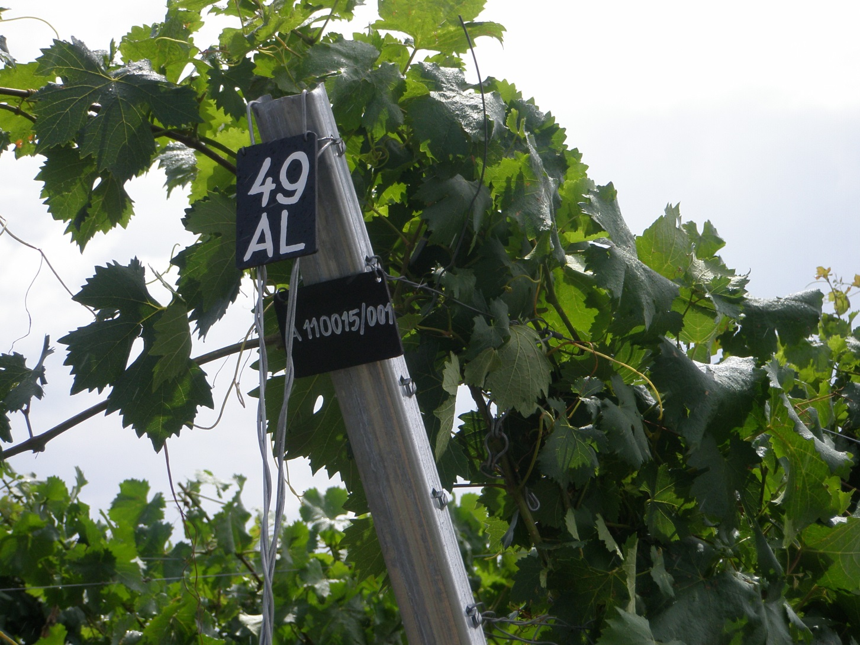
Vinné a nevinné produkty

Slide 48
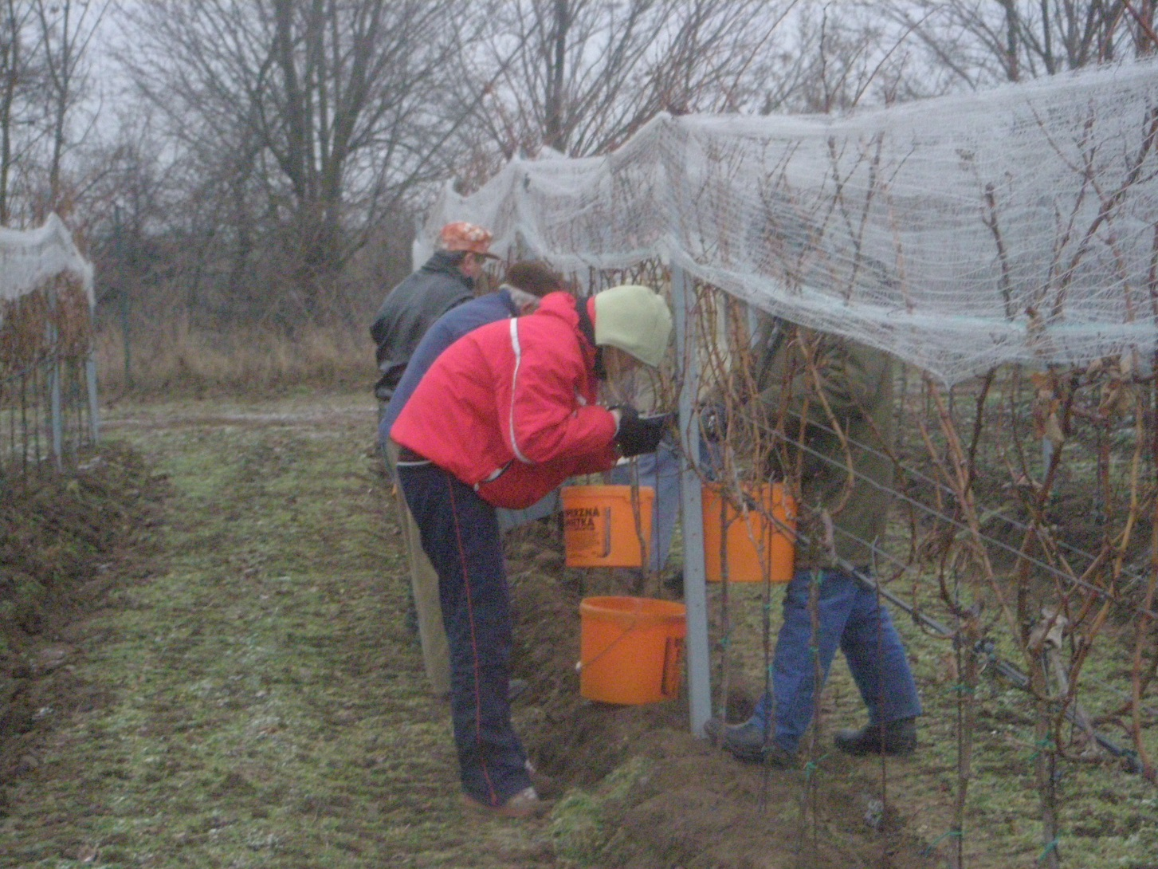
Vinné a nevinné produkty
Zber ľadového vína

Slide 49
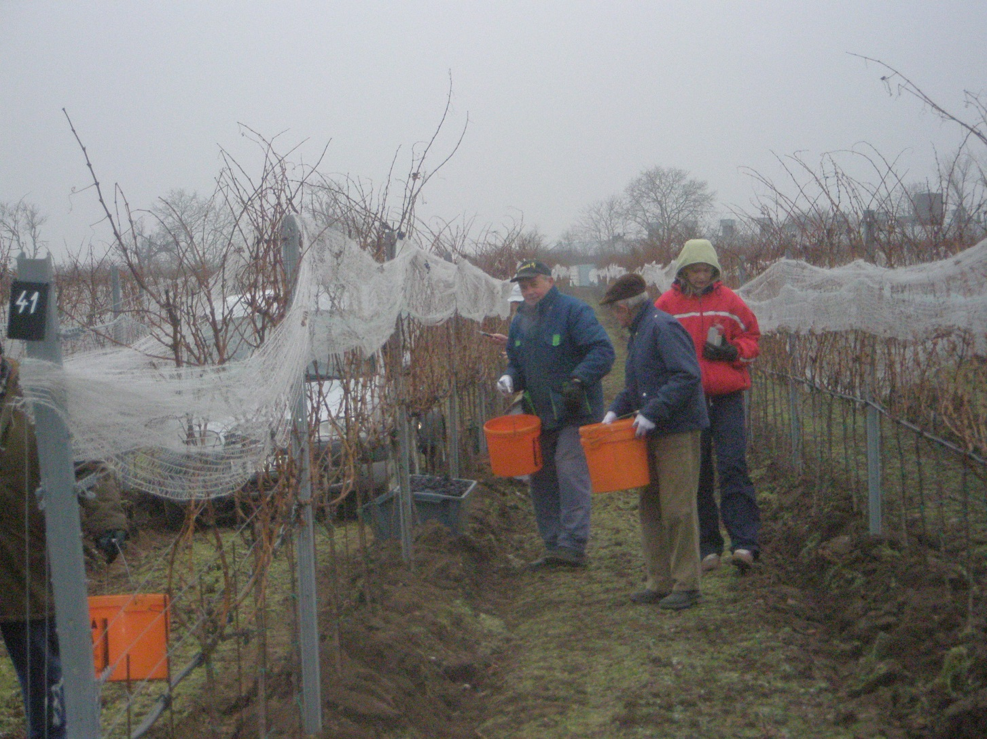
Vinné a nevinné produkty
Zber ľadového vína

Slide 50
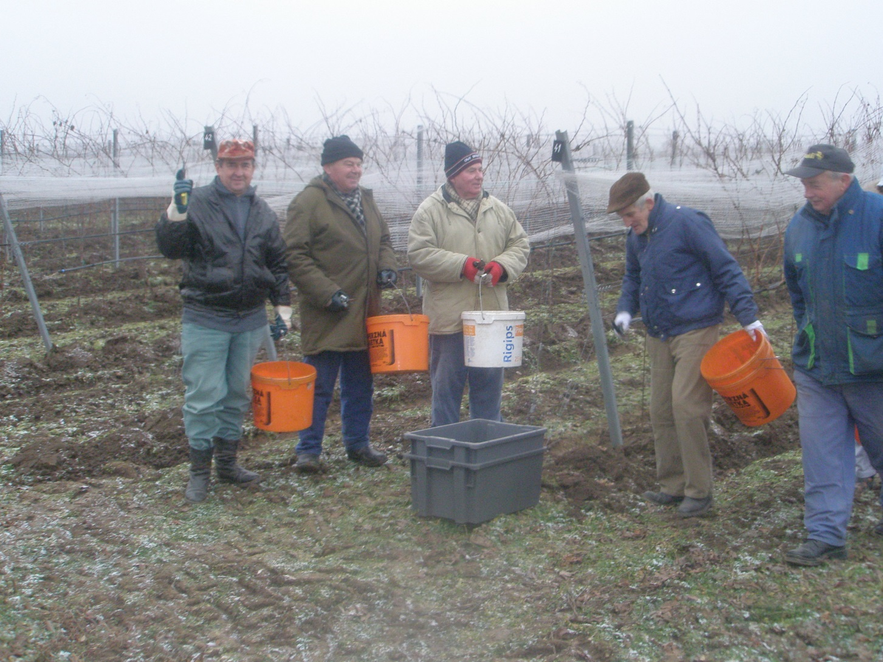
Vinné a nevinné produkty
Zber ľadového vína

Slide 51
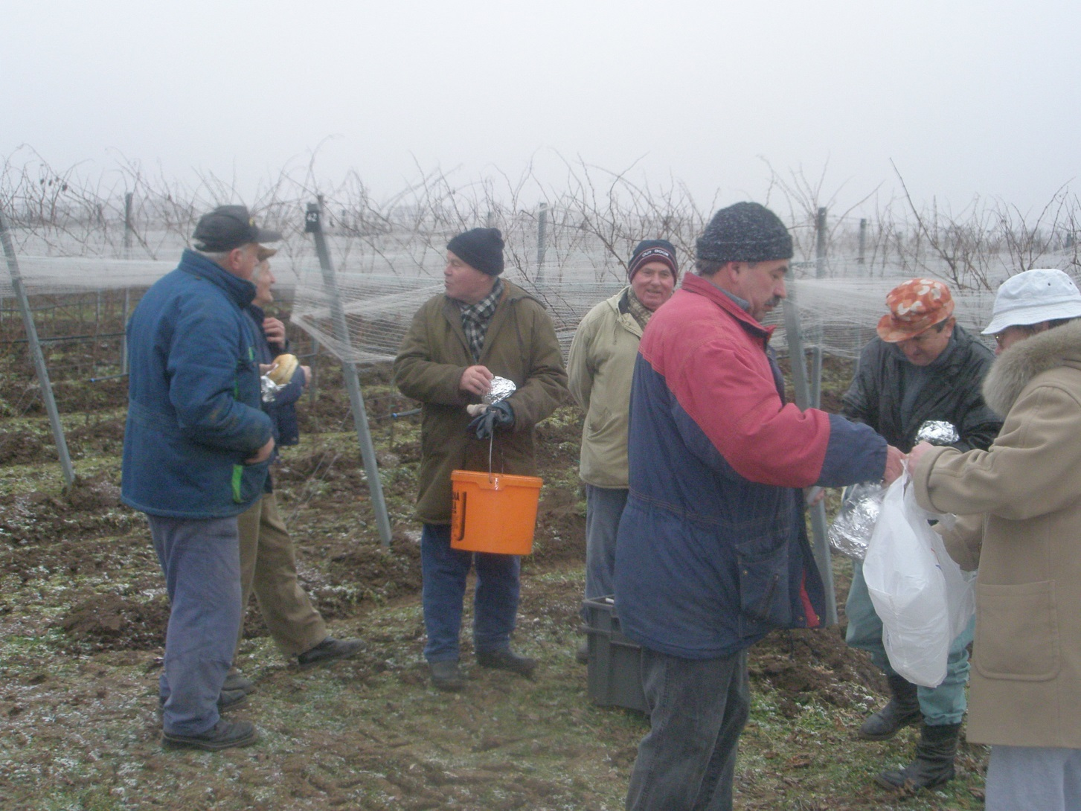
Vinné a nevinné produkty
Zber ľadového vína

Slide 52
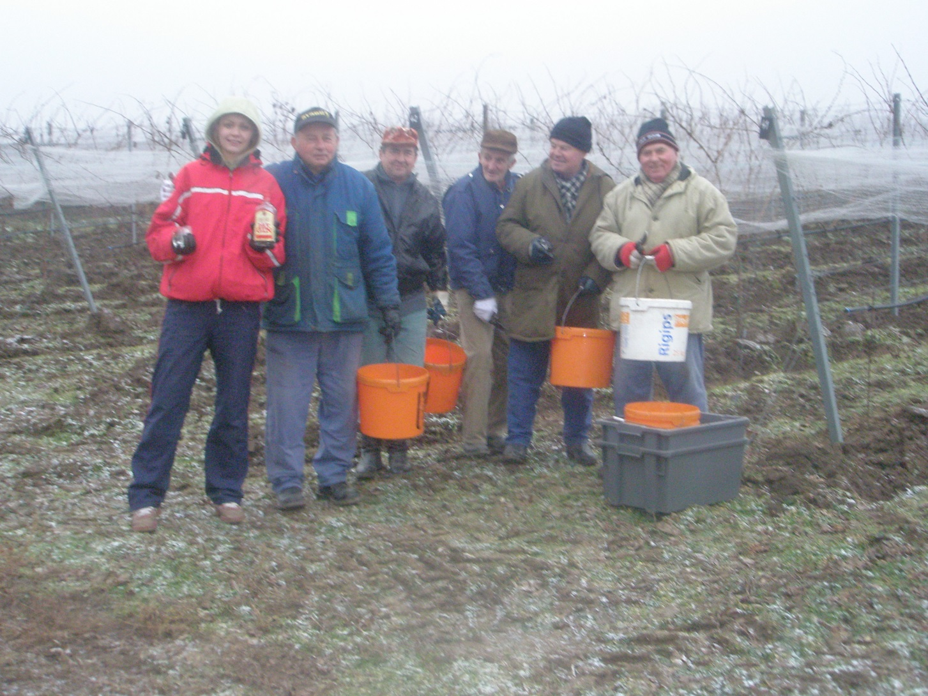
Vinné a nevinné produkty
Zber ľadového vína

Slide 53
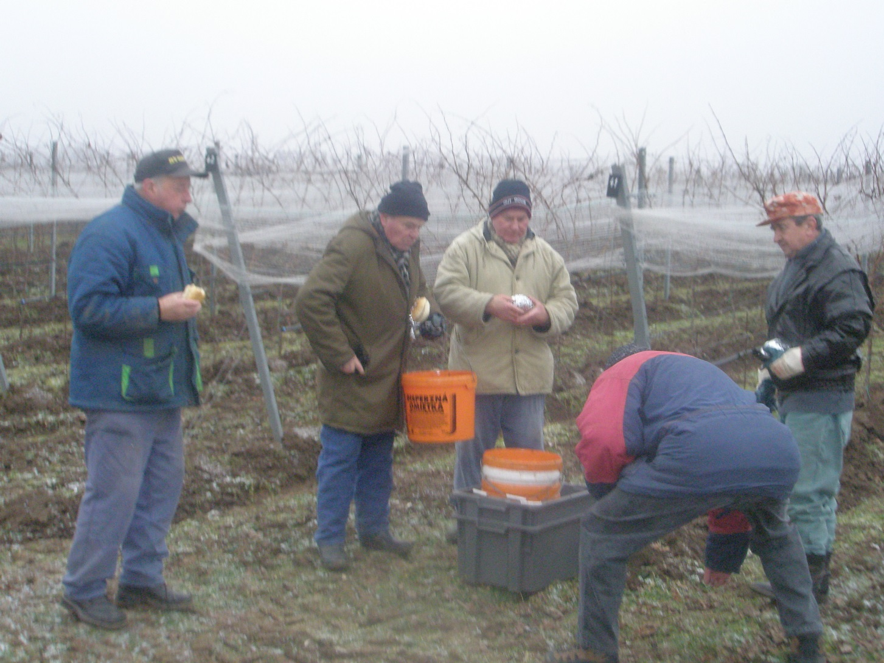
Vinné a nevinné produkty
Zber ľadového vína

Slide 54

Vinné a nevinné produkty
Zber ľadového vína

Slide 55
Belkove malé winárstvo
BMW končí svoju prezentáciu
Ďakujem za pozornosť

